Slide 1
Web Programming
Web后端开发技术
附录 开源项目案例--上
计算机学院
授课人：王尊亮

Slide 2
附录 开源项目案例--上
开源项目1: Spring-Boot-Blog-REST-API
开源项目2: X-SpringBoot
开源项目3: 凤凰书城-单体架构版
开源项目4：mall商城项目

Slide 3
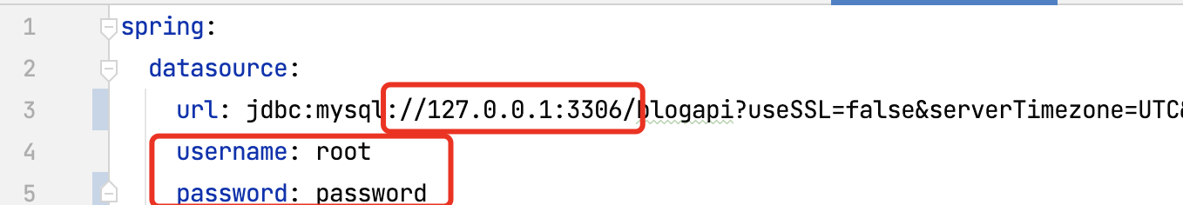
开源项目1: Spring-Boot-Blog-REST-API
项目地址：https://github.com/osopromadze/Spring-Boot-Blog-REST-API
项目说明：
Build Restful CRUD API for a blog using Spring Boot, Mysql, JPA and Hibernate.
开发环境搭建：
step1：git clone https://github.com/coma123/Spring-Boot-Blog-REST-API.git
step2：
创建MySQL数据库blogapi：create database blogapi
导入数据库表结构及数据初始化文件：src/main/resources/blogapi.sql
修改src/main/resources/application.properties配置文件中的数据库连接信息

Slide 4
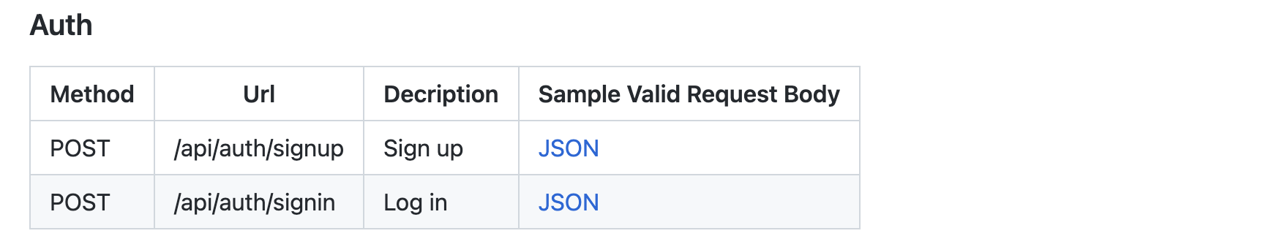
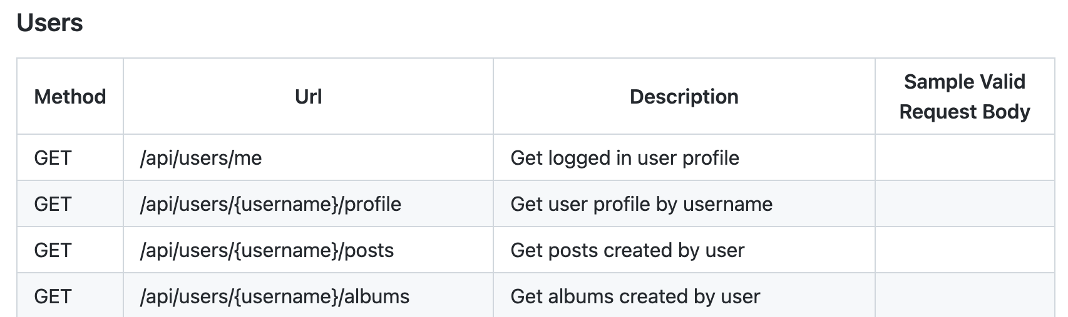
开源项目1: Spring-Boot-Blog-REST-API
项目地址：https://github.com/osopromadze/Spring-Boot-Blog-REST-API

Slide 5
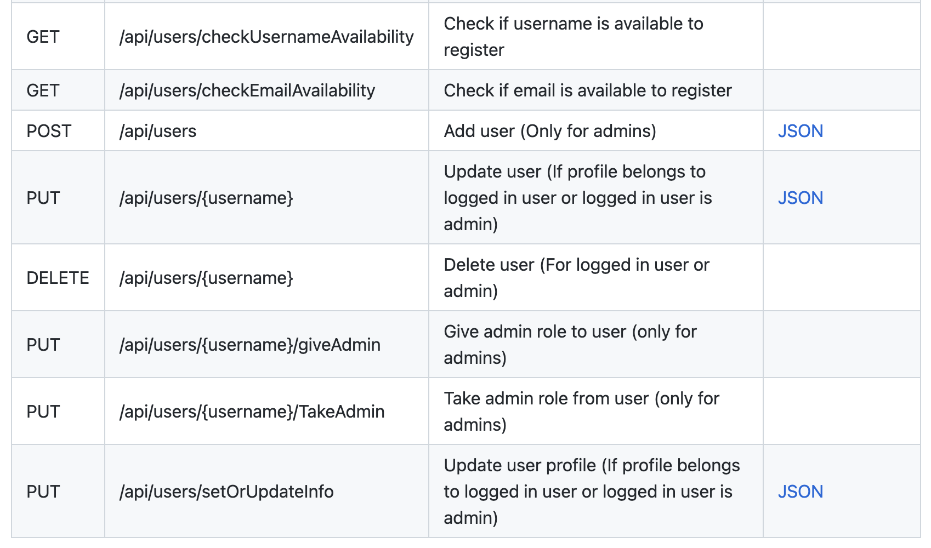
开源项目1: Spring-Boot-Blog-REST-API
项目地址：https://github.com/osopromadze/Spring-Boot-Blog-REST-API

Slide 6
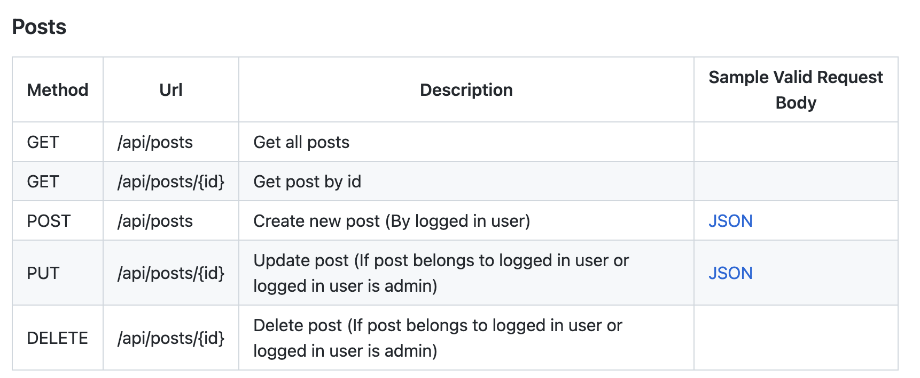
开源项目1: Spring-Boot-Blog-REST-API
项目地址：https://github.com/osopromadze/Spring-Boot-Blog-REST-API

Slide 7
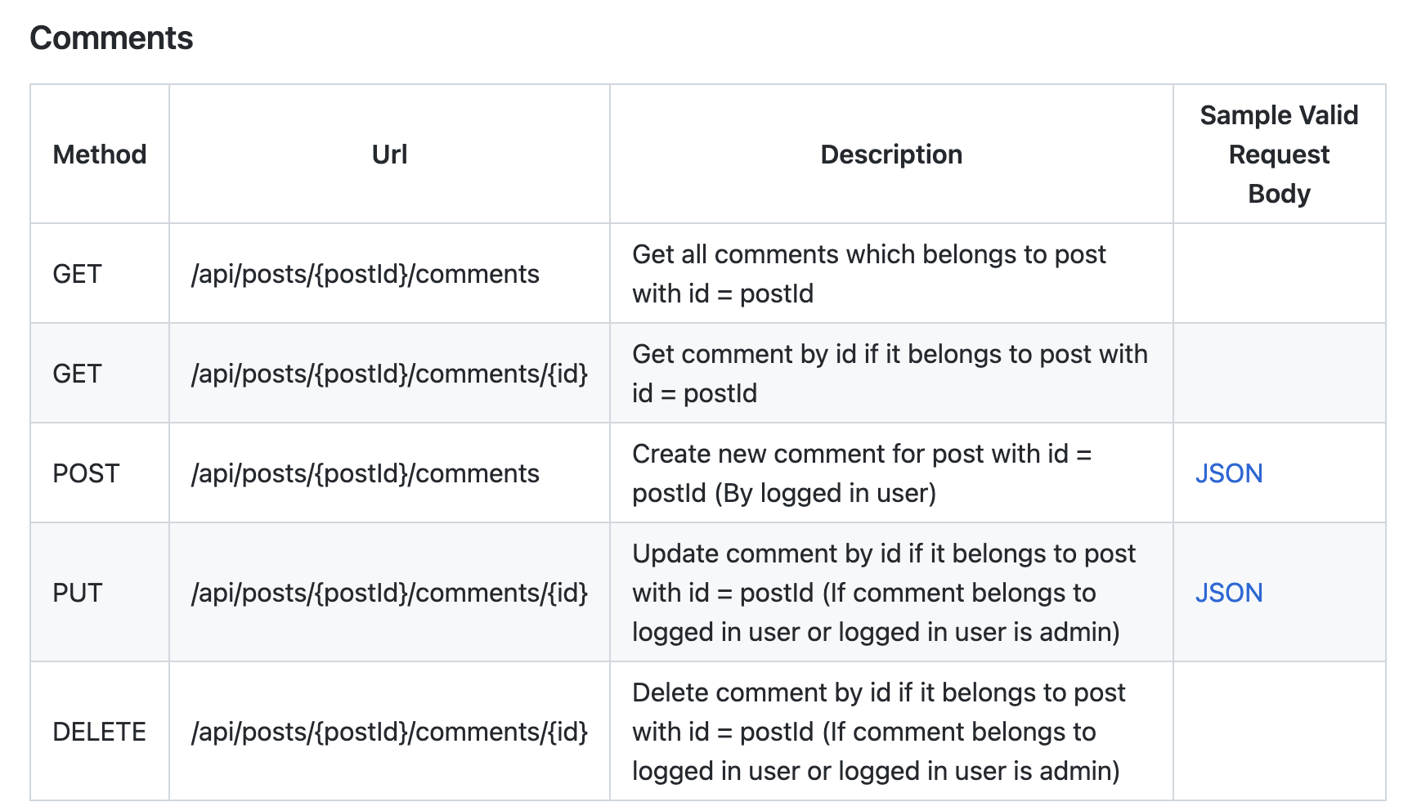
开源项目1: Spring-Boot-Blog-REST-API
项目地址：https://github.com/osopromadze/Spring-Boot-Blog-REST-API

Slide 8
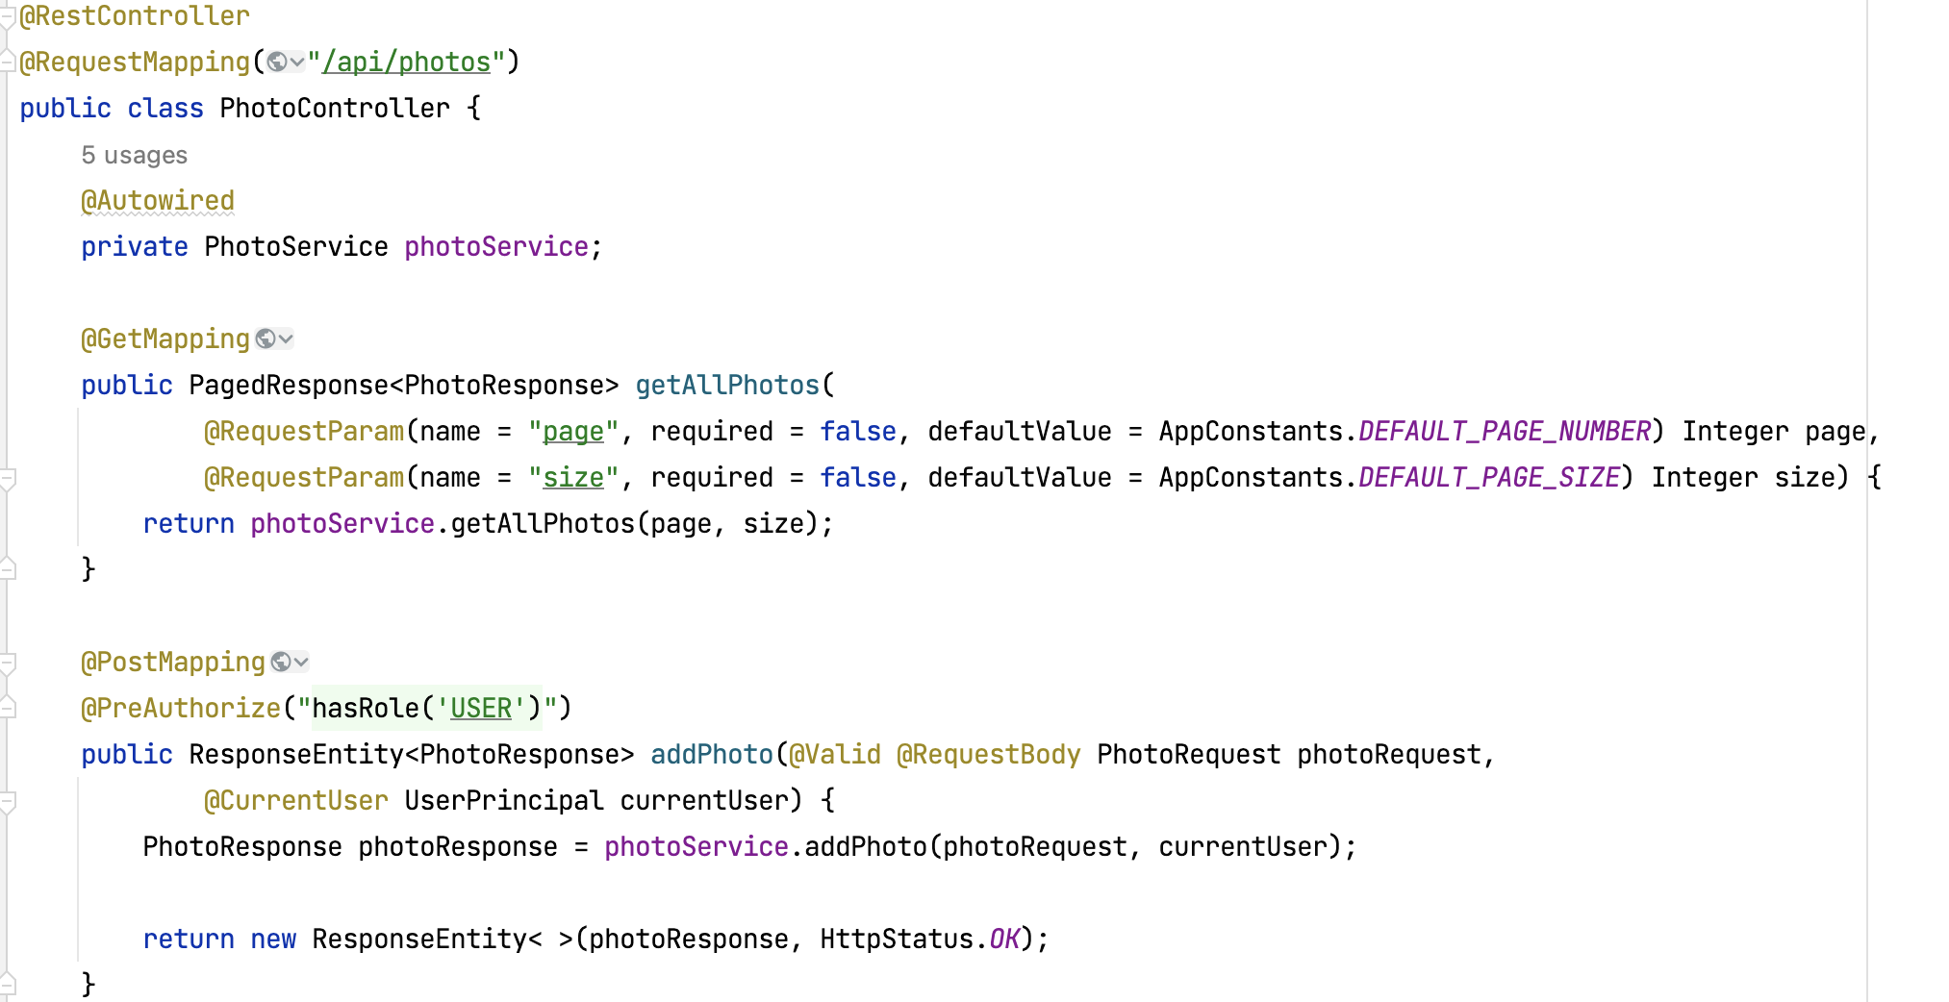
开源项目1: Spring-Boot-Blog-REST-API
项目地址：https://github.com/osopromadze/Spring-Boot-Blog-REST-API

Slide 9
开源项目2: X-SpringBoot
项目地址：https://github.com/yzcheng90/X-SpringBoot
项目说明：
X-SpringBoot 是一个轻量级的Java快速开发平台，基于各大开源项目组合而来，用于快速构建中小型API、RESTful API项目，该项目已经有过多个真实项目的实践，稳定、简单、快速，使我们摆脱那些重复劳动。
本项目已大量重构,精简了大量代码减少第三方依赖，最干净的脚手架。
引入了lombok 大量简化了代码
引入了MyBatis Plus 大量简化了SQL
引入hutool 工具包 规范工具类
引入minio 分布式文件系统
引入autoFull 自动填充绑定框架,多表关联不用写sql
前后端完全脱离，前端代码可单独部署
自定义Spring Security 支持获取token
账号密码：admin/admin

Slide 10
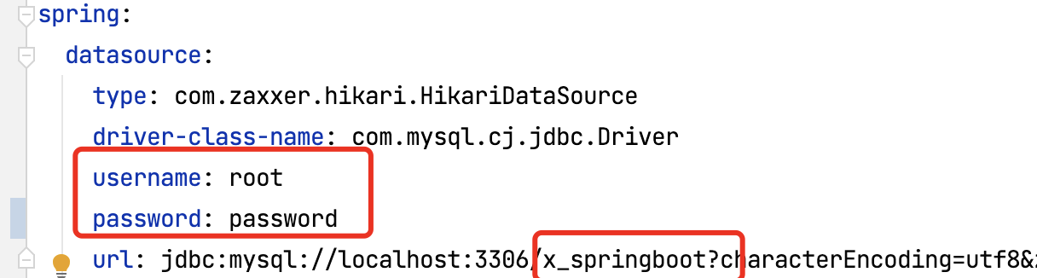
开源项目2: X-SpringBoot
项目地址：https://github.com/yzcheng90/X-SpringBoot
开发环境搭建：
创建MySQL数据库x_springboot
导入数据库表结构及数据初始化文件：doc/x_springboot.sql
修改src/main/resources/application-test.yml配置文件中的数据库连接信息
本地安装redis-server，或修改配置文件中的redis配置信息，指向一个可用的redis服务

Slide 11
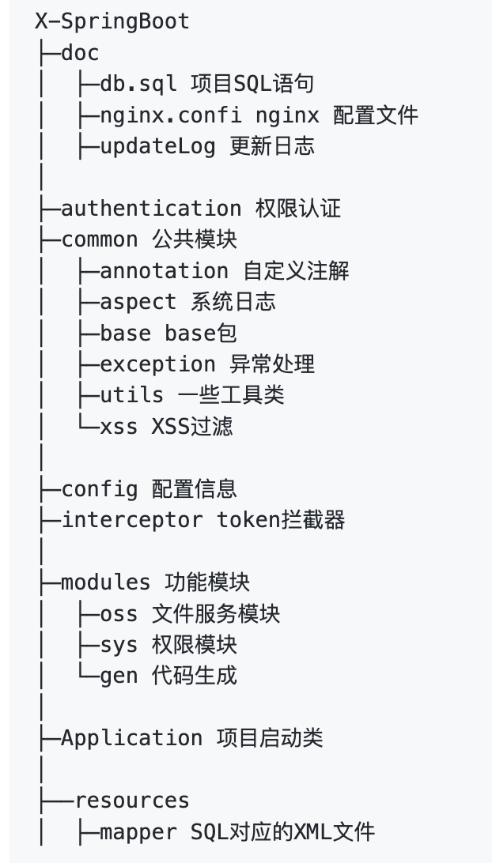
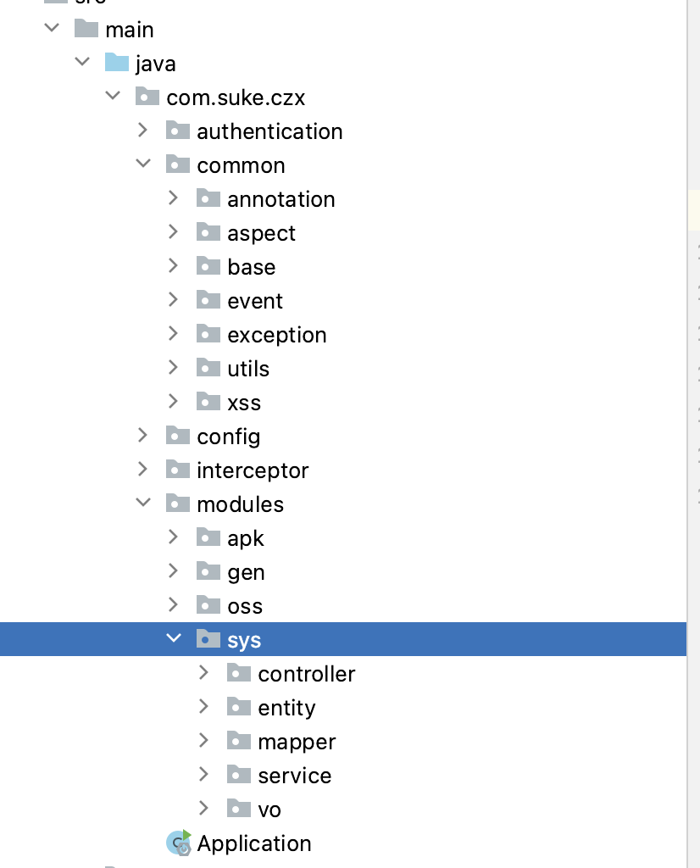
开源项目2: X-SpringBoot

Slide 12
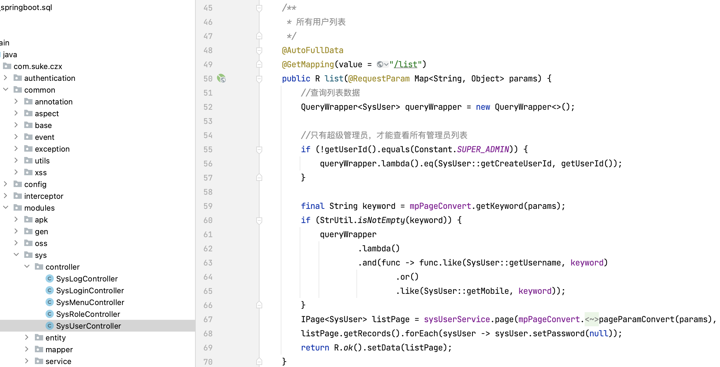
开源项目2: X-SpringBoot
项目地址：https://github.com/yzcheng90/X-SpringBoot
开发环境搭建：

Slide 13
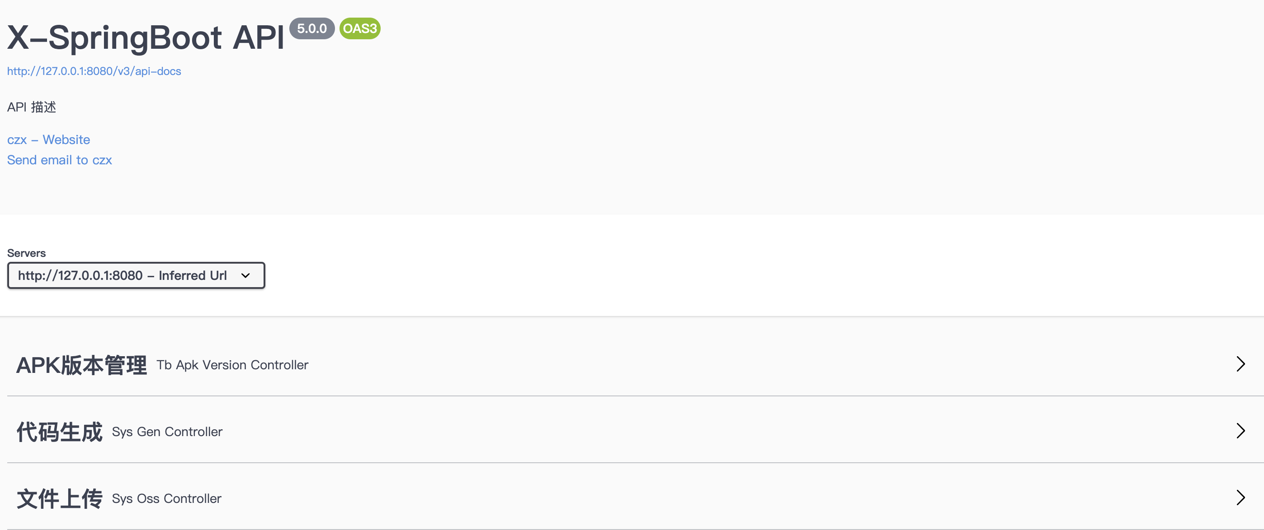
开源项目2: X-SpringBoot
项目地址：https://github.com/yzcheng90/X-SpringBoot
Swagger接口文档地址：http://127.0.0.1:8080/swagger-ui/index.html

Slide 14

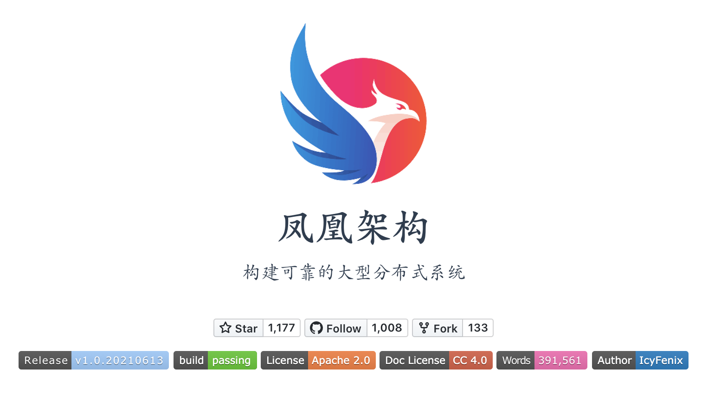
开源项目3：凤凰书城-单体架构版
案例来源：凤凰架构，http://icyfenix.cn/
项目地址：https://github.com/fenixsoft/monolithic_arch_springboot
周志明：Ph.D、Full Stack Programmer、Computer Book Writer、Technical Evangelist、Cloud Native Architect、Most Valuable Professional、HLLVM/PLDI Enthusiast

Slide 15
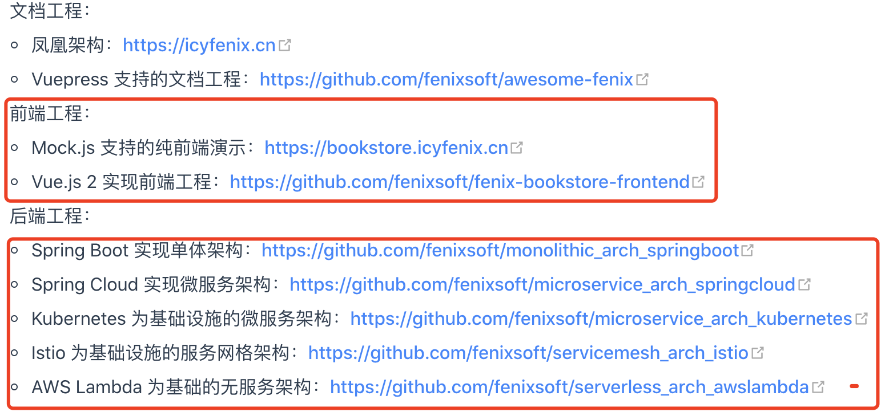
开源项目3：凤凰书城-单体架构版
以网上书店为例，采用多种技术方案：单体架构、微服务、服务网格、无服务架构给出了演示程序

Slide 16
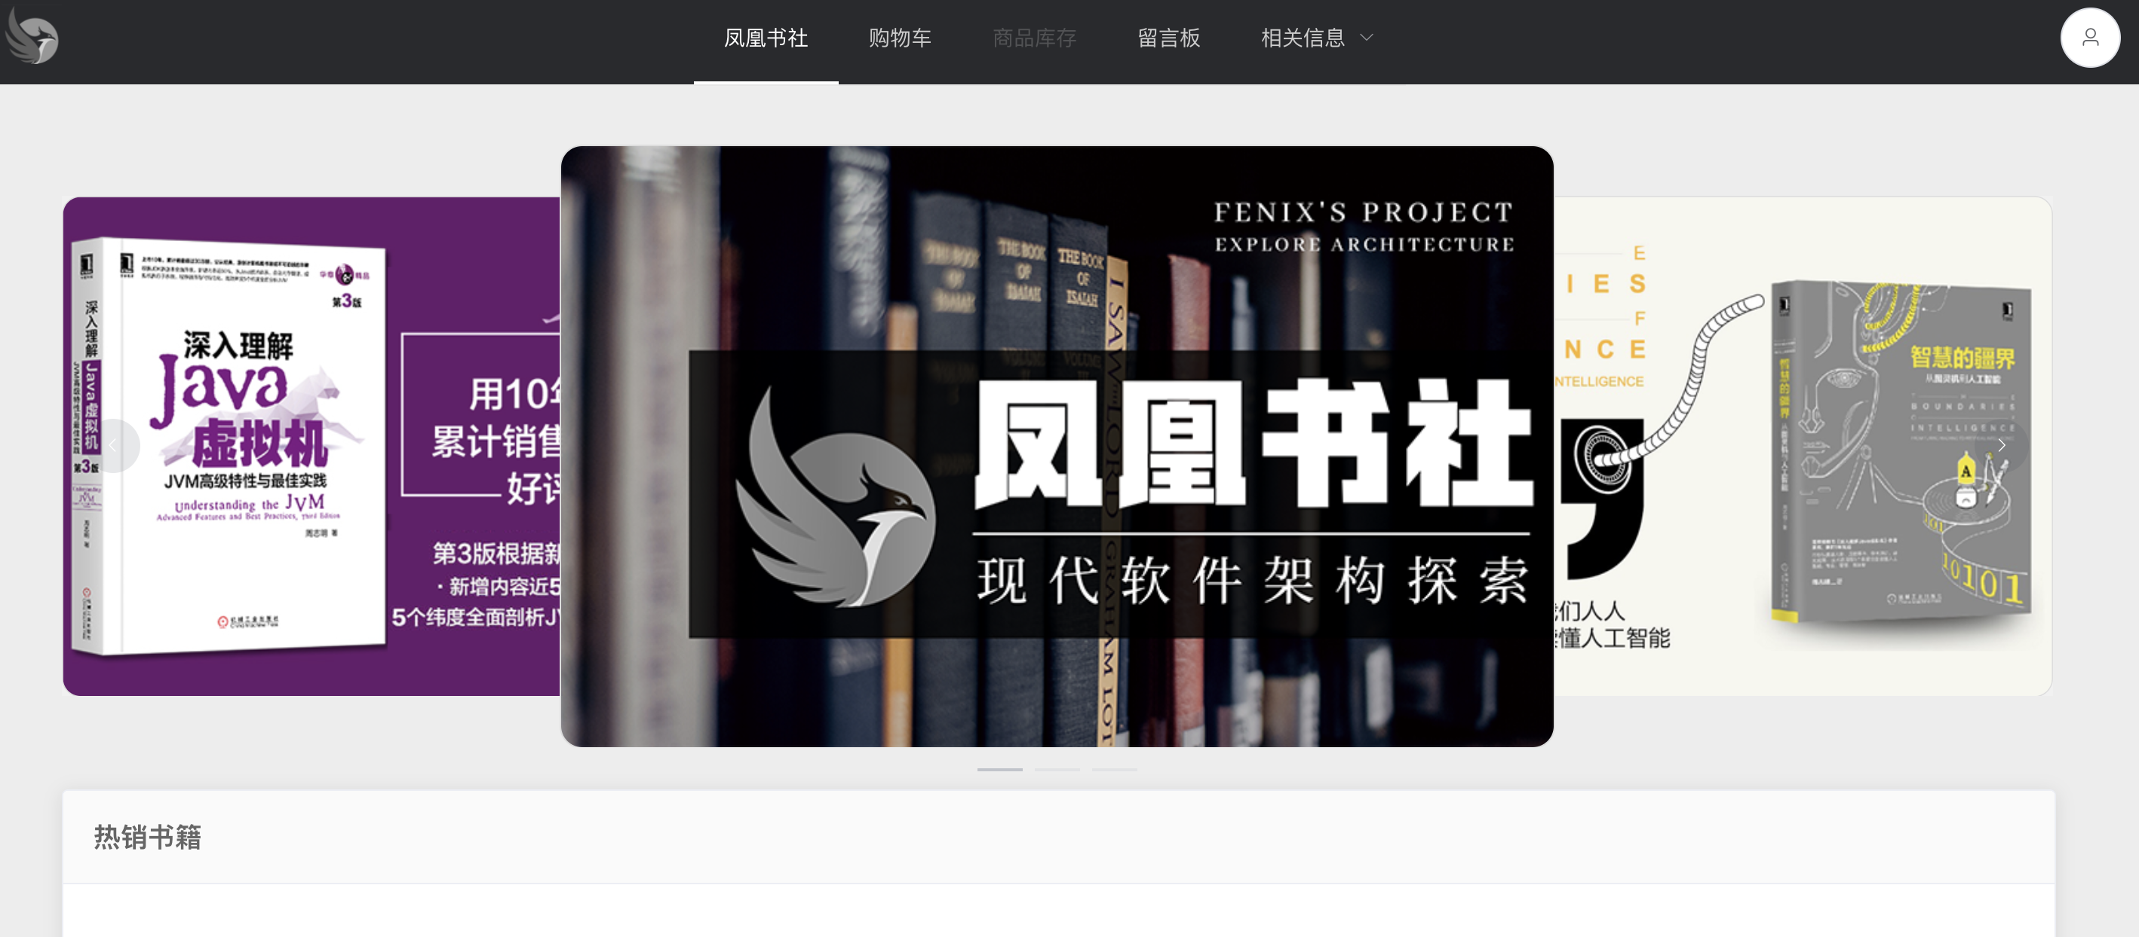
开源项目3：凤凰书城-单体架构版
https://bookstore.icyfenix.cn/#/

Slide 17
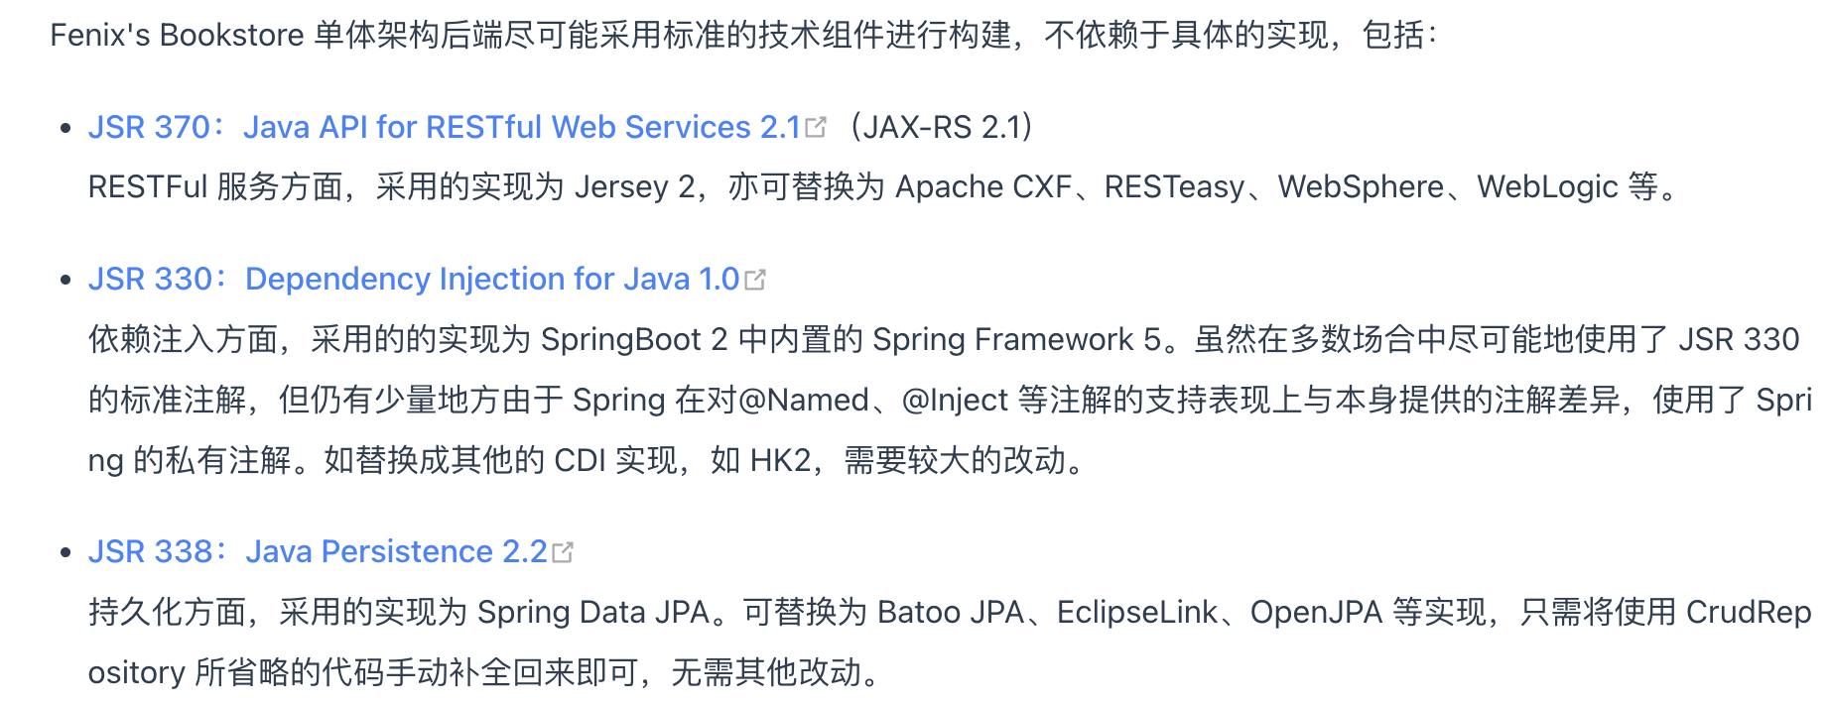
开源项目3：凤凰书城-单体架构版

Slide 18
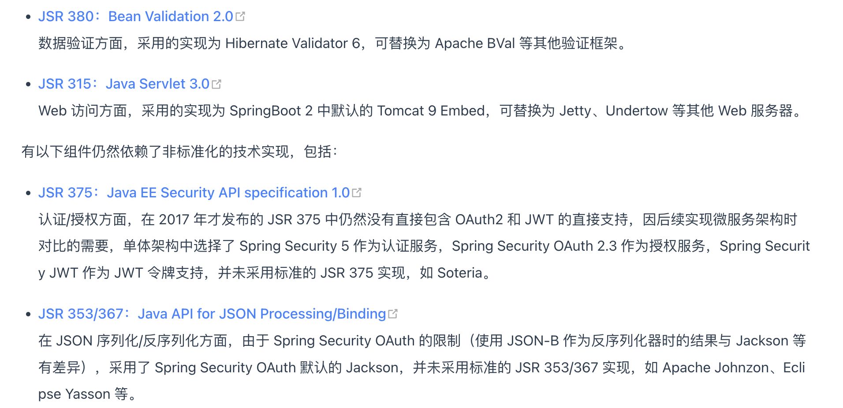
开源项目3：凤凰书城-单体架构版

Slide 19
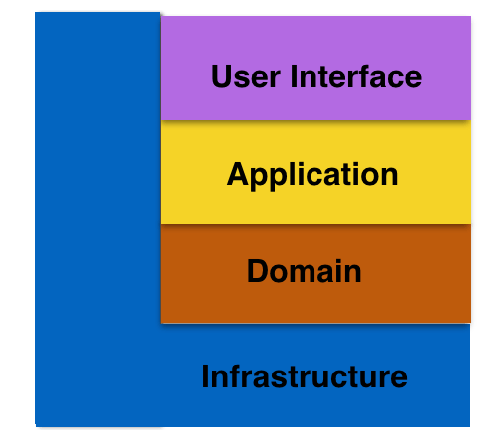
开源项目3：凤凰书城-单体架构版
Fenix's Bookstore 单体架构后端参考（并未完全遵循）了 DDD 的分层模式和设计原则，整体分为以下四层：
Resource：对应 DDD 中的 User Interface 层，负责向用户显示信息或者解释用户发出的命令。请注意，这里指的“用户”不一定是使用用户界面的人，可以是位于另一个进程或计算机的服务。由于本工程采用了 MVVM 前后端分离模式，这里所指的用户实际上是前端的服务消费者，所以这里以 RESTful 中的核心概念“资源”（Resource）来命名。

Slide 20
开源项目3：凤凰书城-单体架构版
Application：对应 DDD 中的 Application 层，负责定义软件本身对外暴露的能力，即软件本身可以完成哪些任务，并负责对内协调领域对象来解决问题。根据 DDD 的原则，应用层要尽量简单，不包含任何业务规则或者知识，而只为下一层中的领域对象协调任务，分配工作，使它们互相协作，这一点在代码上表现为 Application 层中一般不会存在任何的条件判断语句。在许多项目中，Application 层都会被选为包裹事务（代码进入此层事务开始，退出此层事务提交或者回滚）的载体。

Slide 21
开源项目3：凤凰书城-单体架构版
Domain：对应 DDD 中的 Domain 层，负责实现业务逻辑，即表达业务概念，处理业务状态信息以及业务规则这些行为，此层是整个项目的重点。
Infrastructure：对应 DDD 中的 Infrastructure 层，向其他层提供通用的技术能力，譬如持久化能力、远程服务通讯、工具集，等等。

Slide 22
开源项目4：mall商城项目
项目主页：https://www.macrozheng.com/
仓库地址：https://github.com/macrozheng/mall
学习教程地址：https://www.macrozheng.com/mall/catalog/mall_catalog.html
项目简介：
mall项目是一套电商系统，包括前台商城系统及后台管理系统，基于SpringBoot+MyBatis实现
前台商城系统包含首页门户、商品推荐、商品搜索、商品展示、购物车、订单流程、会员中心、客户服务、帮助中心等模块。演示地址：https://www.macrozheng.com/app/mainpage.html
后台管理系统包含商品管理、订单管理、会员管理、促销管理、运营管理、内容管理、统计报表、财务管理、权限管理、设置等模块。演示地址：https://www.macrozheng.com/admin/index.html

Slide 23
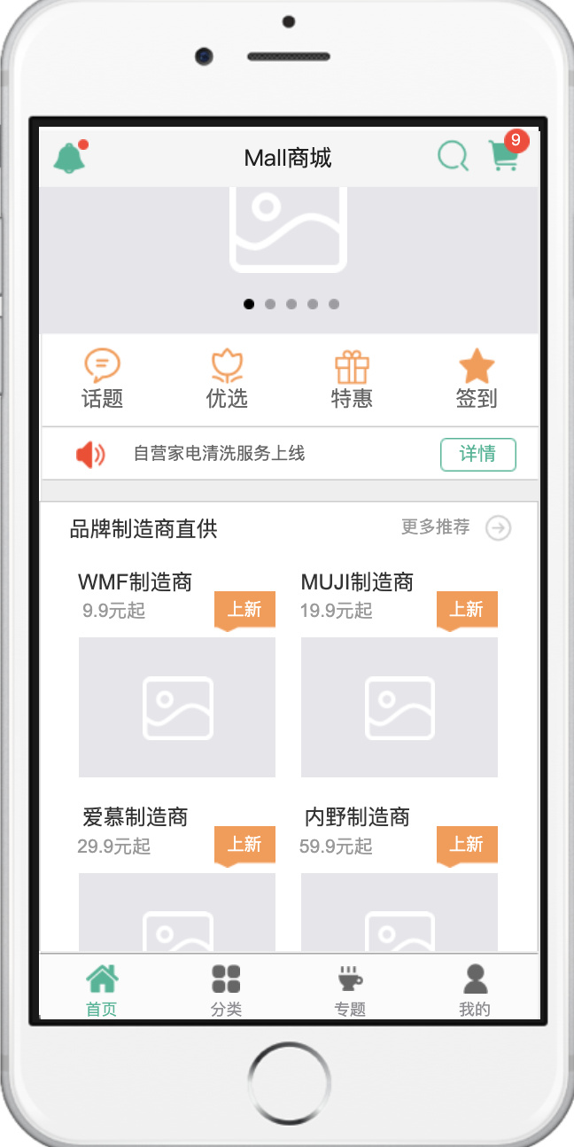
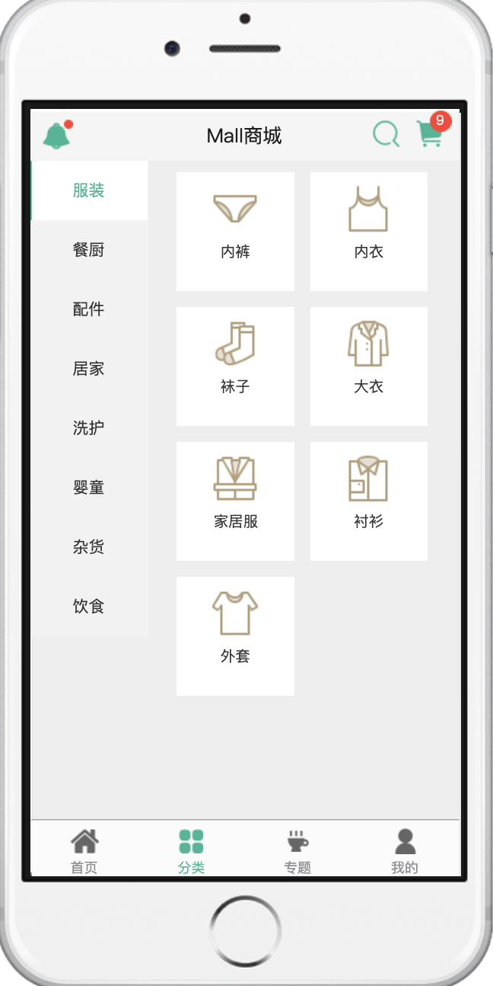
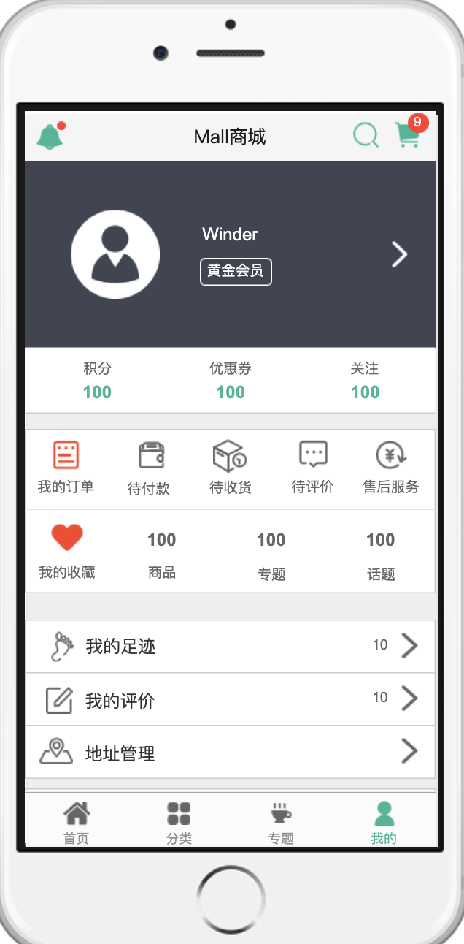
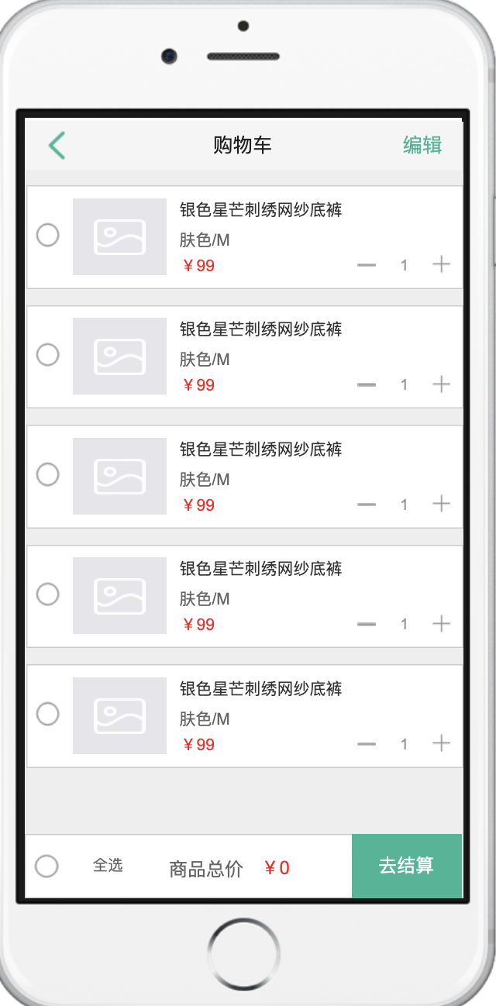
开源项目4: mall商城项目
前端商城系统：https://www.macrozheng.com/app/mainpage.html

Slide 24
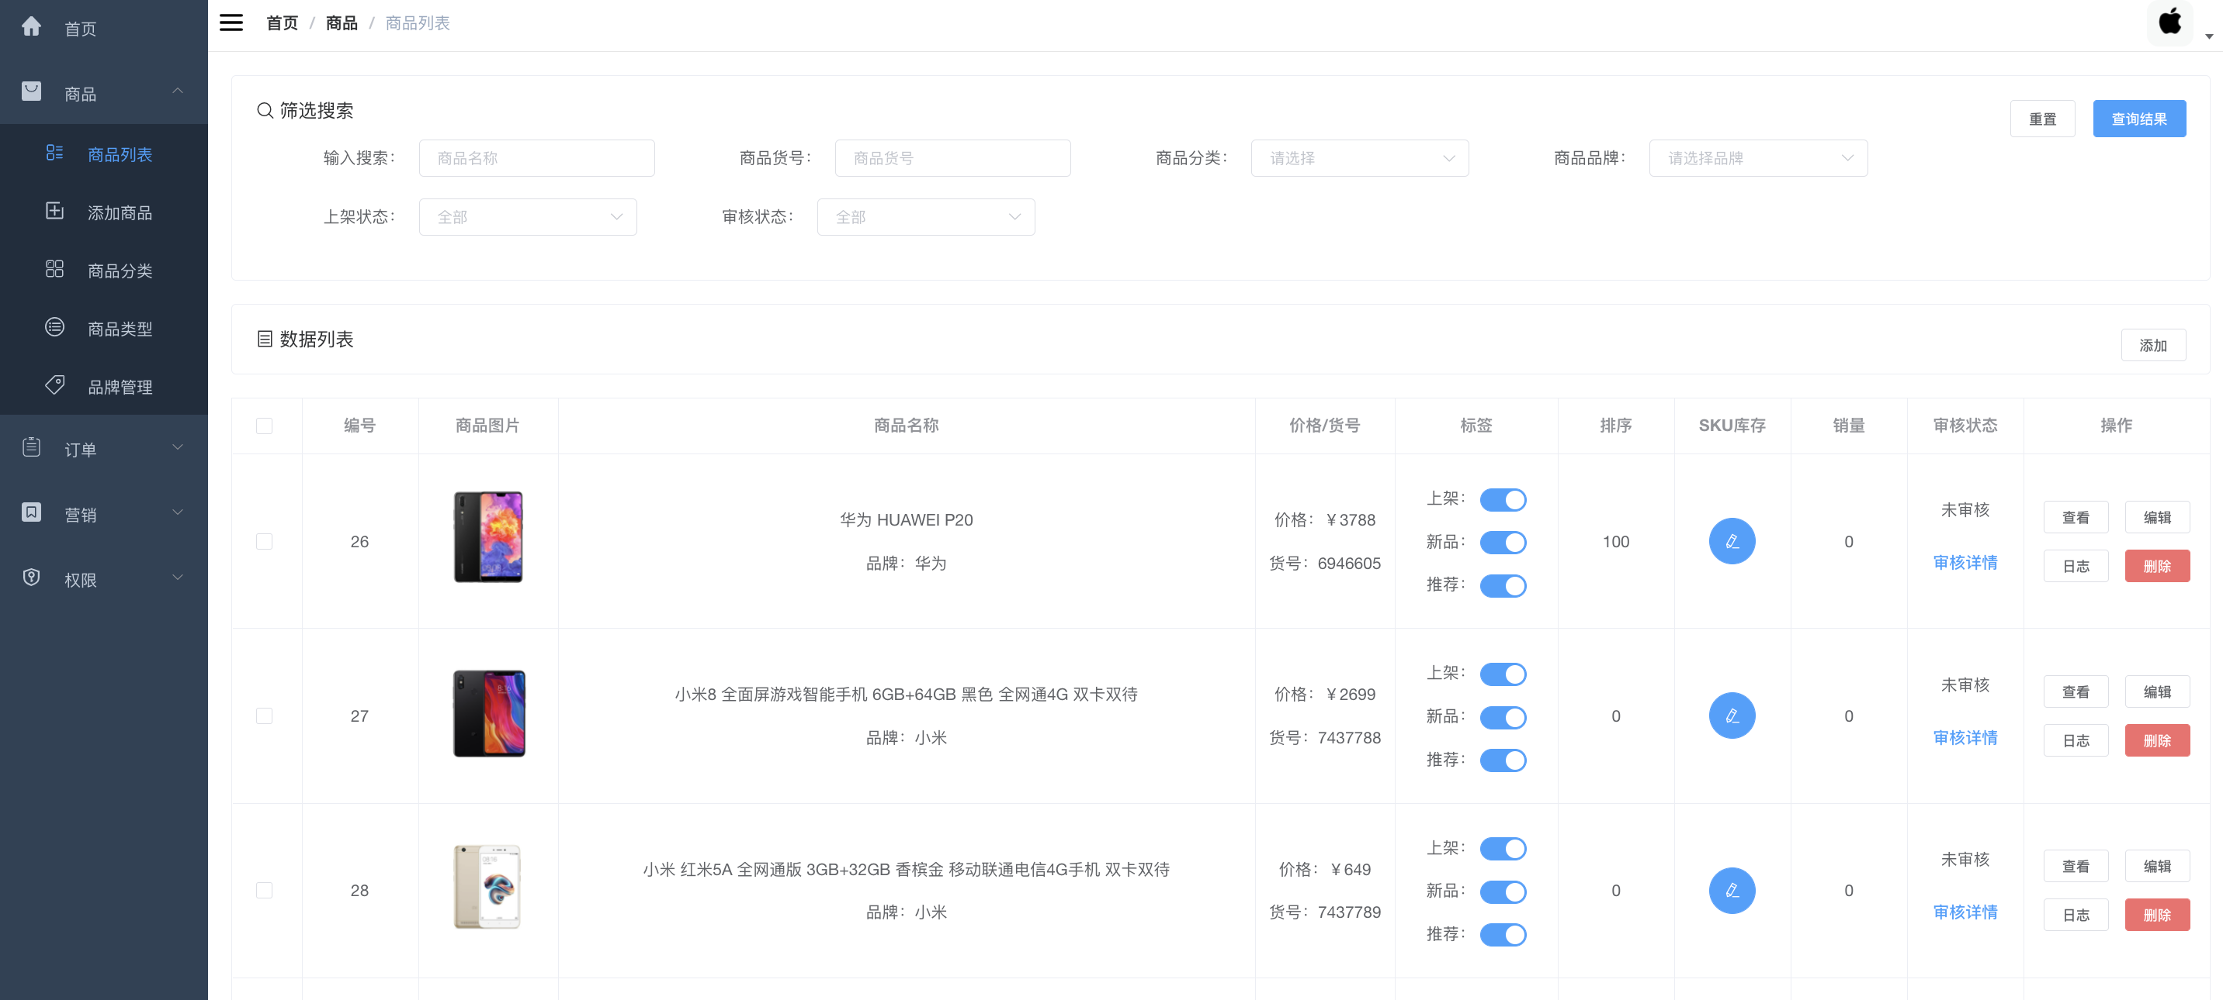
开源项目4: mall商城项目
后台管理系统：https://www.macrozheng.com/admin/index.html

Slide 25
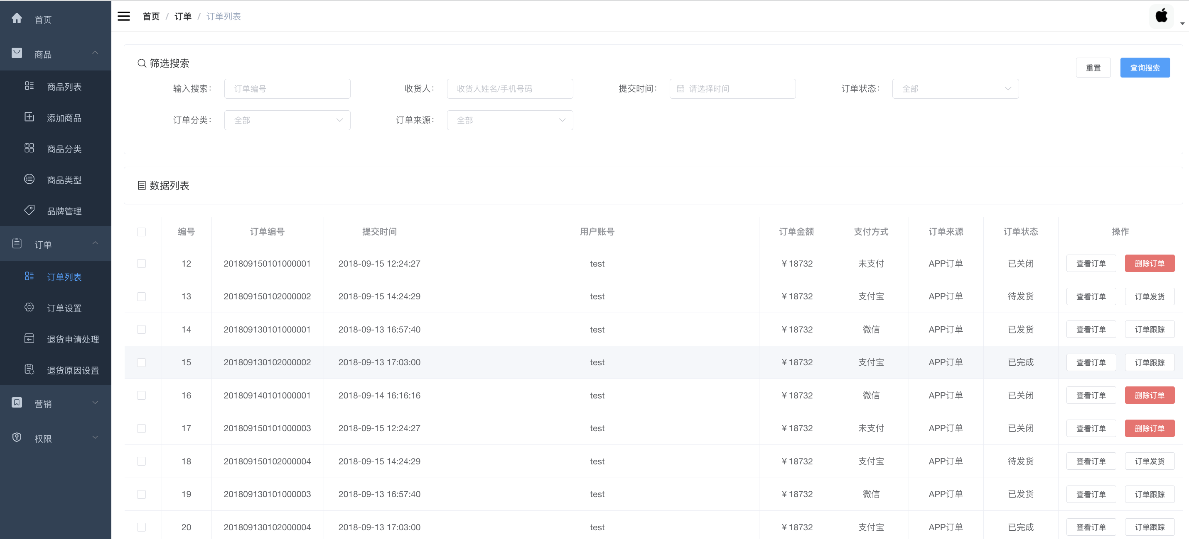
开源项目4: mall商城项目
后台管理系统：https://www.macrozheng.com/admin/index.html

Slide 26
开源项目4: mall商城项目
技术 | 版本 | 说明
Spring Boot | 2.3.0 | 容器+MVC框架
Spring Security | 5.1.4 | 认证和授权框架
MyBatis | 3.4.6 | ORM框架
MyBatisGenerator | 1.3.3 | 数据层代码生成
PageHelper | 5.1.8 | MyBatis物理分页插件
Swagger-UI | 2.9.2 | 文档生产工具
Elasticsearch | 7.6.2 | 搜索引擎
RabbitMq | 3.7.14 | 消息队列
Redis | 5.0 | 分布式缓存
MongoDb | 4.2.5 | NoSql数据库
Docker | 18.09.0 | 应用容器引擎
Druid | 1.1.10 | 数据库连接池
OSS | 2.5.0 | 对象存储
JWT | 0.9.0 | JWT登录支持
Lombok | 1.18.6 | 简化对象封装工具

Slide 27
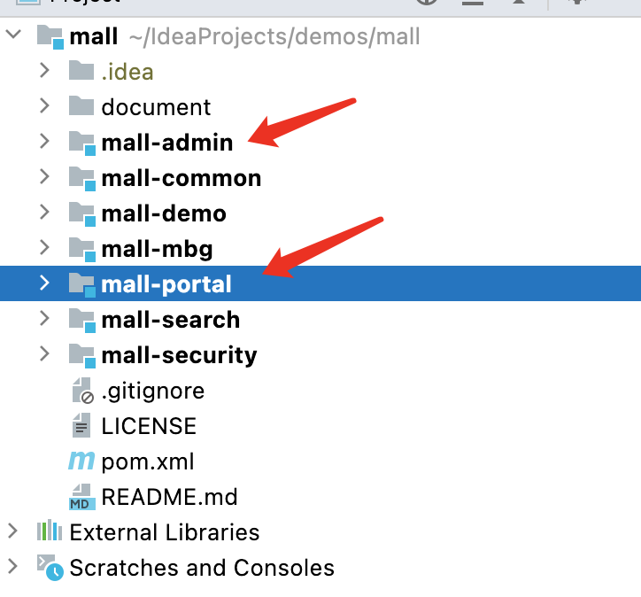
开源项目4: mall商城项目
mail-admin：商品后台系统的后端
mail-portal：商城前台系统的后端
mail-common：工具类及通用代码
mall-security：SpringSecurity封装公用模块
mall-mbg：MyBatisGenerator生成的数据库操作代码

Slide 28
开源项目4: mall商城项目
开发环境搭建步骤：https://www.macrozheng.com/mall/deploy/mall_deploy_windows.html#mongodb
要点：
1. 安装MySQL、Redis、MongoDb、RabbitMQ
2. 创建MySQL数据库：mall，然后导入document/sql下的mall.sql文件
3. 创建MongoDb数据库：mall-port
4. 在RabbitMQ中创建virtual host：/mall， 创建管理员账号mall，密码mall，并授权访问/mall
5. 使用JAVA JDK1.8，或者引入javax.xml.bind依赖，否则会“javax.xml.bind.DatatypeConverter”异常，一个解决同类错误的博文：https://blog.csdn.net/qiqibei666/article/details/103018960

Slide 29
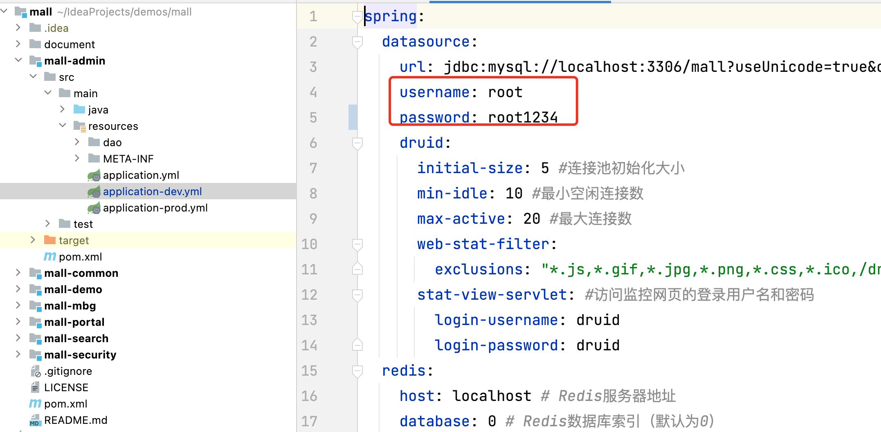
开源项目4: mall商城项目
部署步骤：https://www.macrozheng.com/mall/deploy/mall_deploy_windows.html#mongodb
后台系统后端模块：mall-admin配置文件修改，设置本地mysql数据库的用户名及密码

Slide 30
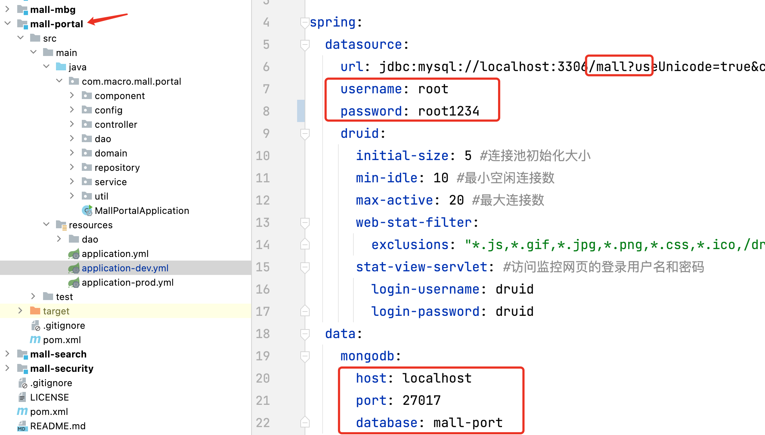
开源项目4: mall商城项目
部署步骤：https://www.macrozheng.com/mall/deploy/mall_deploy_windows.html#mongodb
前台系统后端模块：mall-portal配置文件修改，设置本地mysql数据库的用户名及密码、mongdb、rattbitmq等。

Slide 31
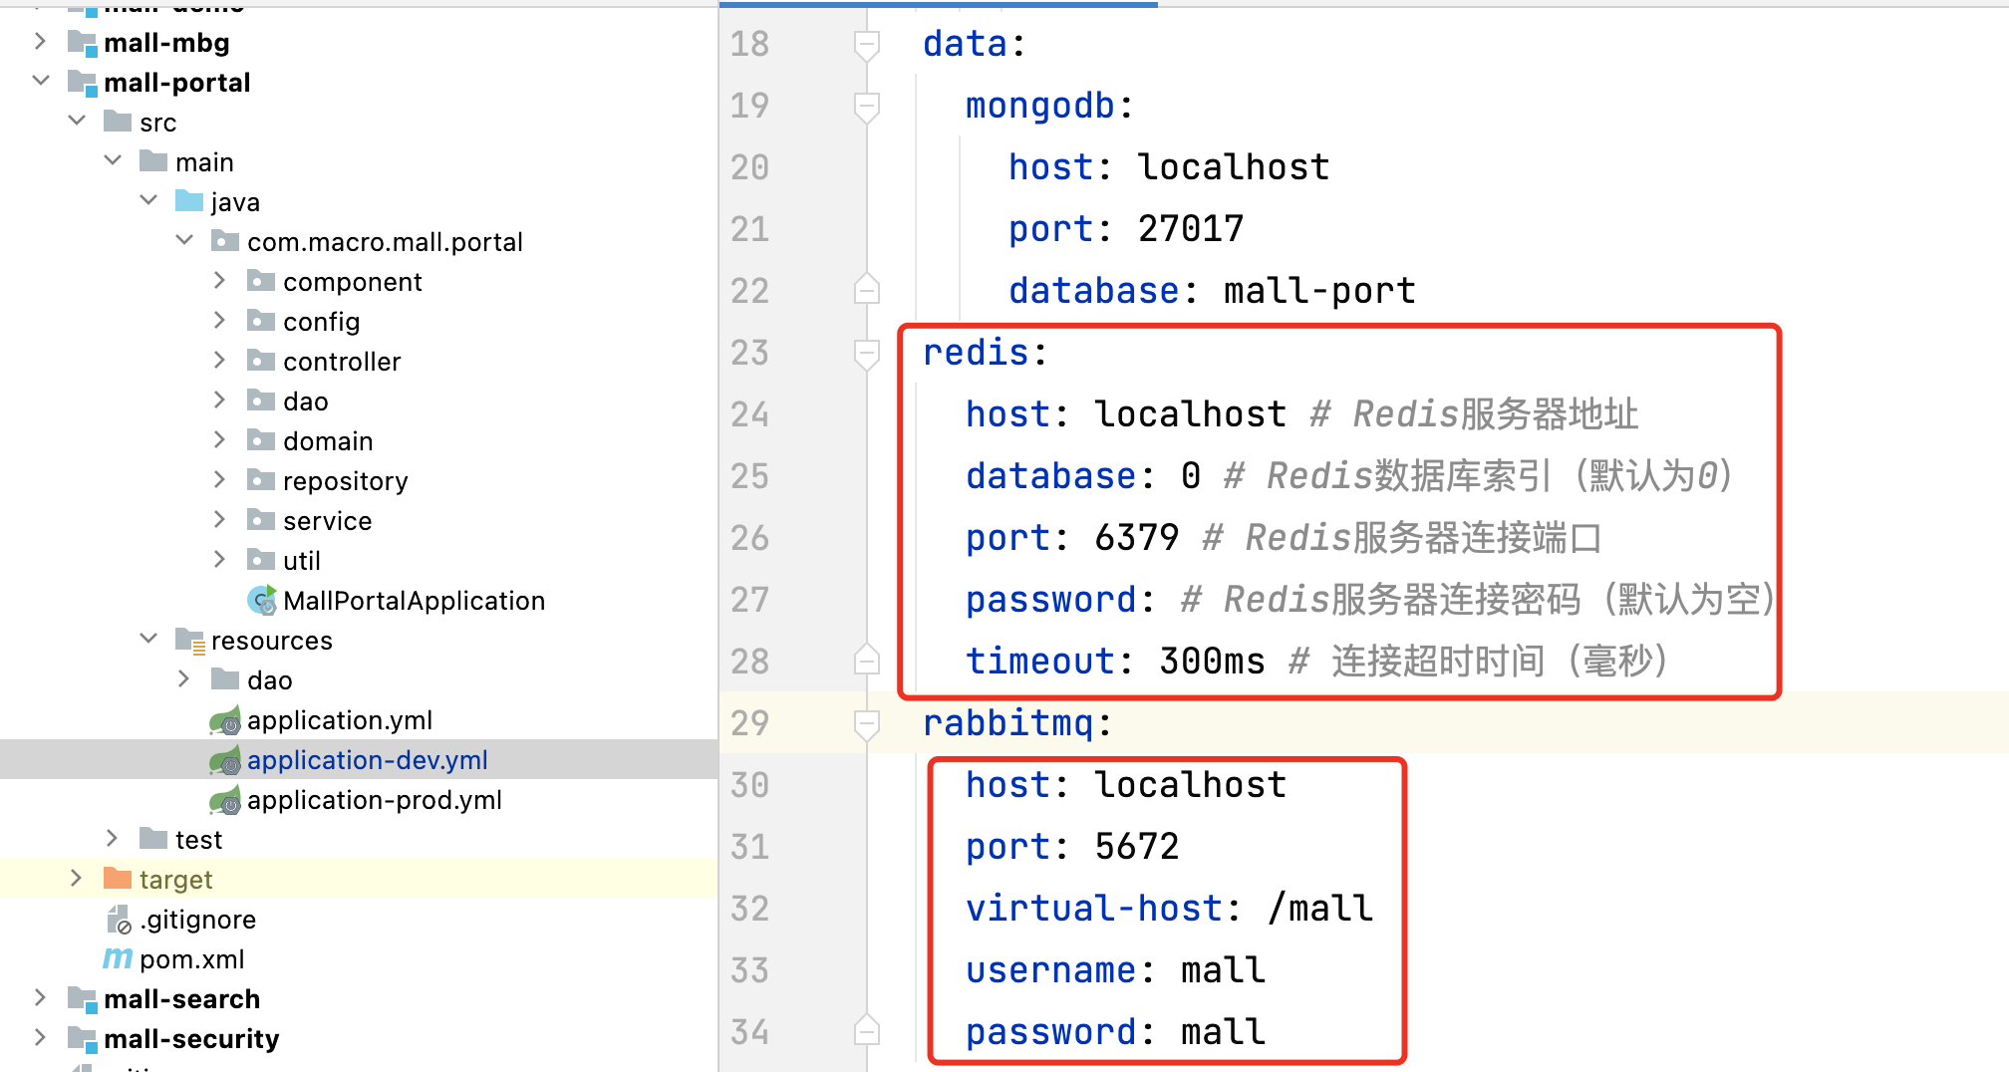
开源项目4: mall商城项目
部署步骤：https://www.macrozheng.com/mall/deploy/mall_deploy_windows.html#mongodb
前台系统后端mall-portal配置文件修改，设置本地mysql数据库的用户名及密码、mongdb、rattbitmq等。

Slide 32
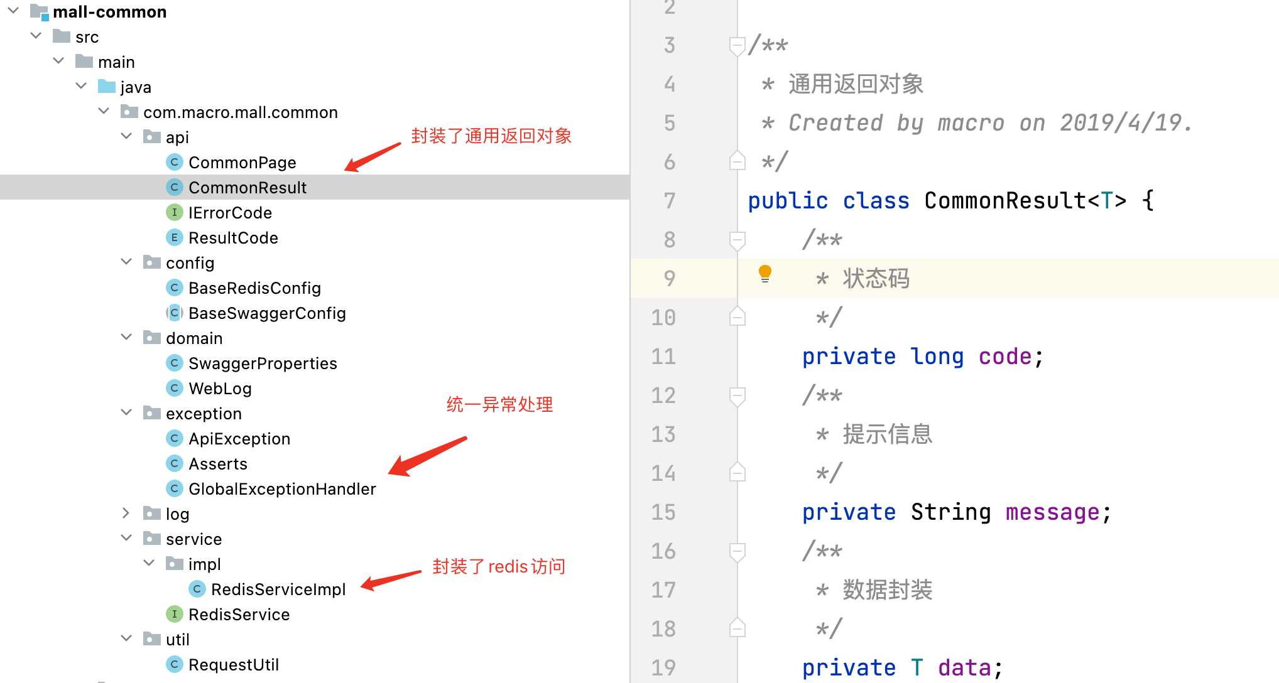
开源项目4: mall商城项目

Slide 33
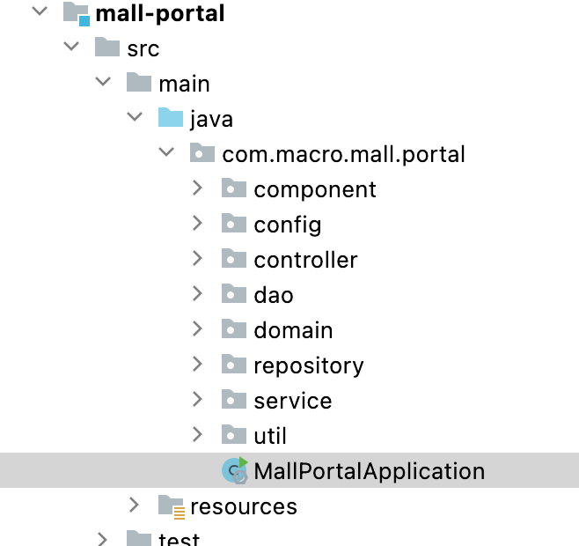
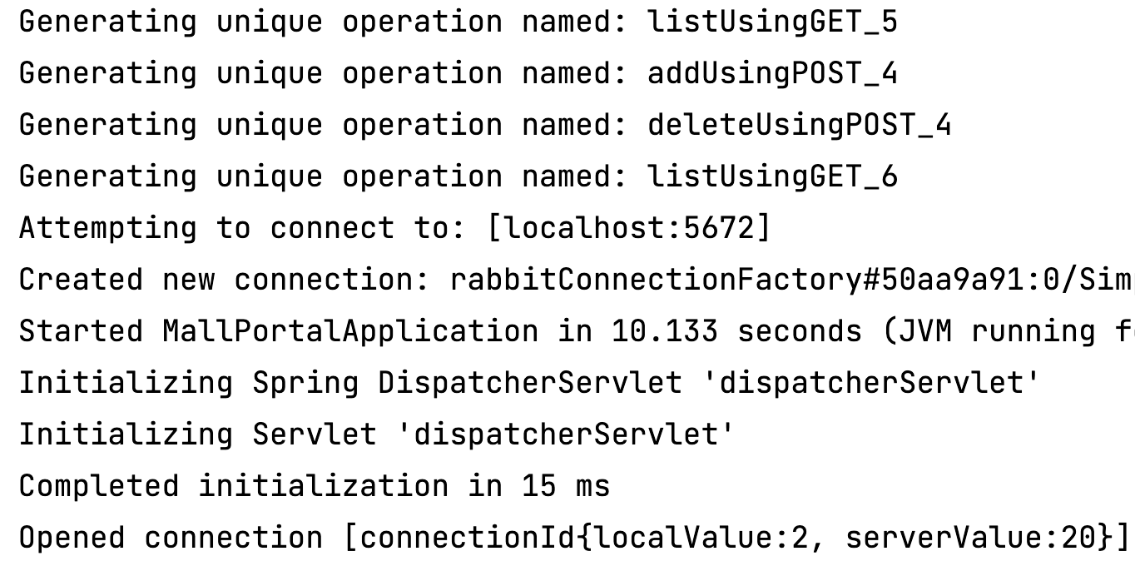
开源项目4: mall商城项目
启动前台系统后端模块：运行MallPortalApplication

Slide 34
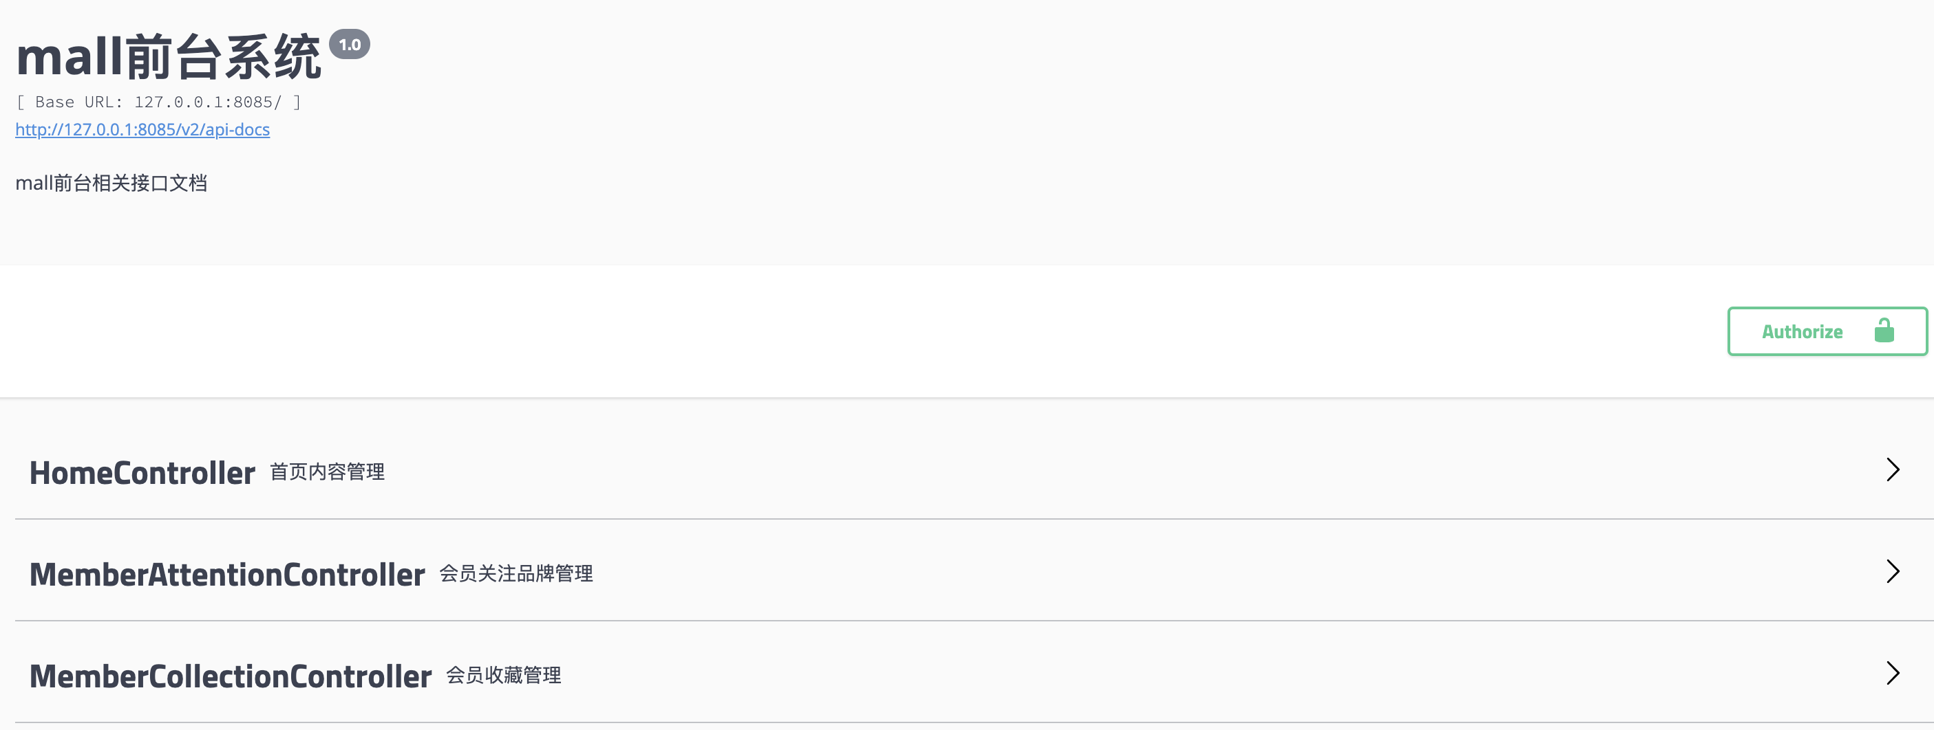
开源项目4: mall商城项目
前台系统的后端接口文档：http://127.0.0.1:8085/swagger-ui.html

Slide 35
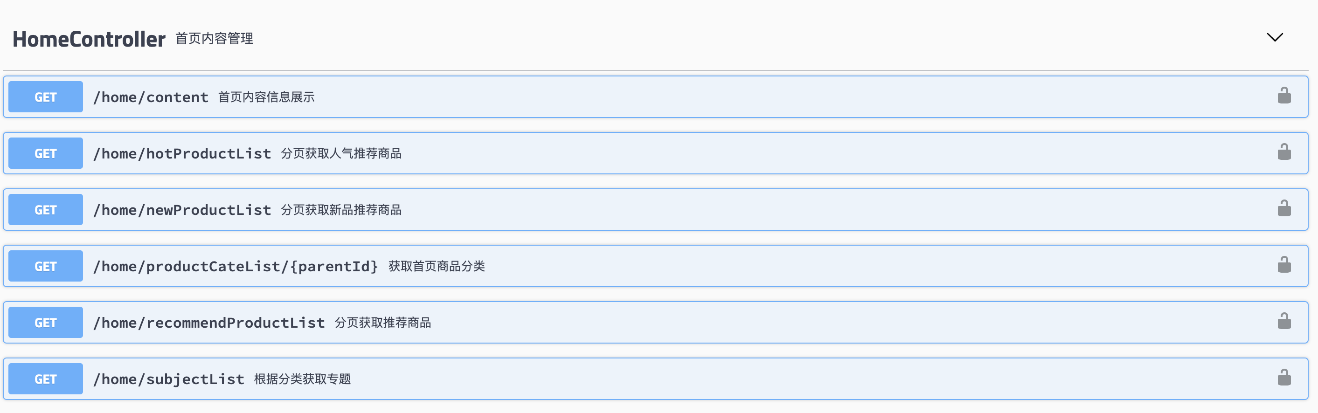
开源项目4: mall商城项目
前台系统的后端接口文档：http://127.0.0.1:8085/swagger-ui.html
首页内容的接口无需登录即可访问，可对接口进行测试

Slide 36
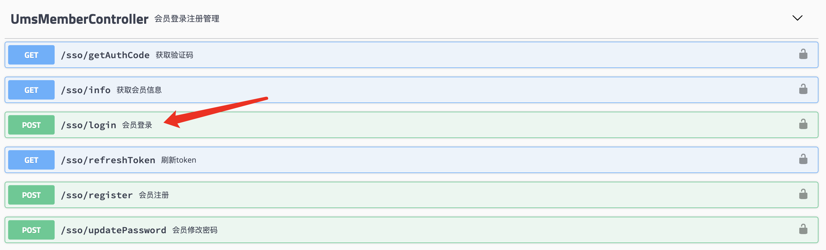
开源项目4: mall商城项目
前台系统的后端接口文档：http://127.0.0.1:8085/swagger-ui.html
测试会员登录接口

Slide 37
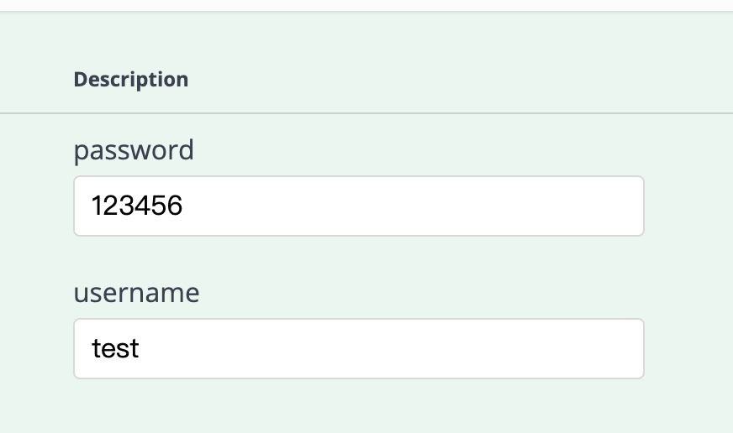
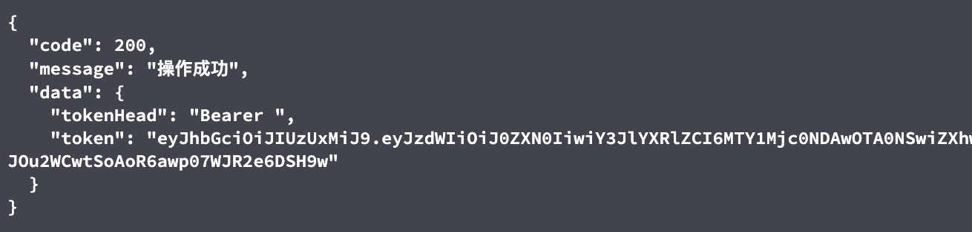
开源项目4: mall商城项目
前台系统的后端接口文档：http://127.0.0.1:8085/swagger-ui.html
测试会员登录接口，用户名test，密码123456，登录成功返回token

Slide 38
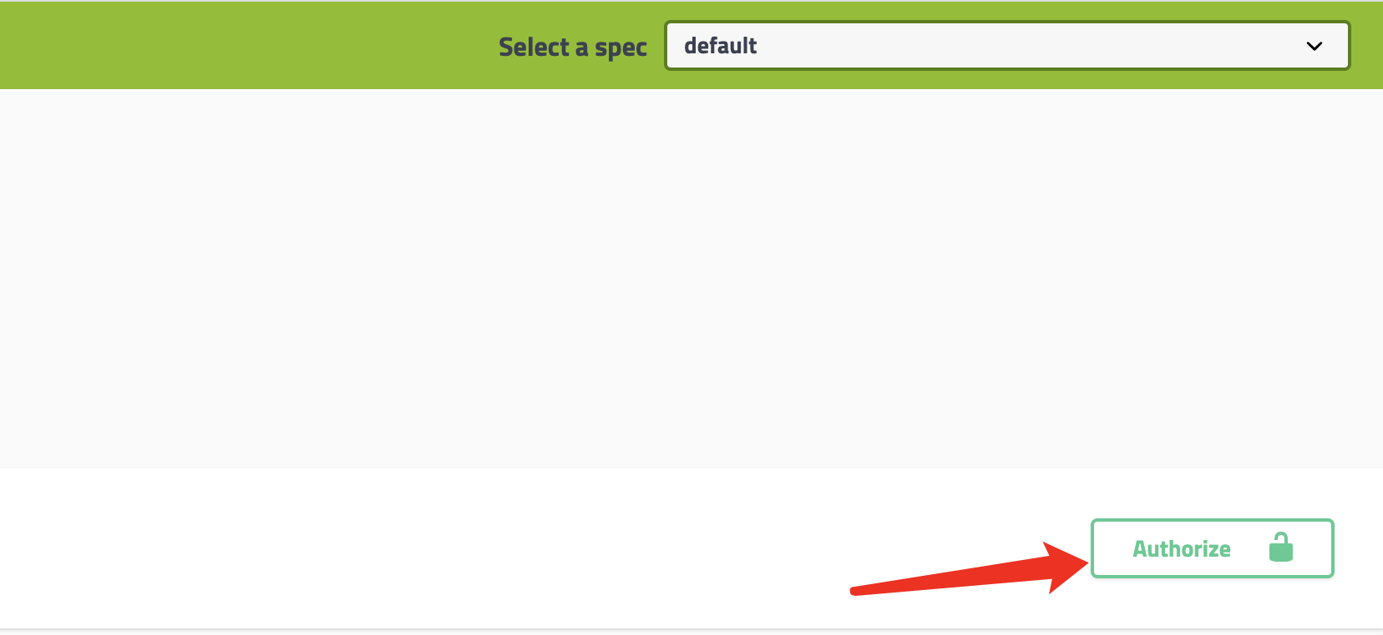
开源项目4: mall商城项目
前台系统的后端接口文档：http://127.0.0.1:8085/swagger-ui.html
在swagger-ui接口文档中加入认证信息

Slide 39
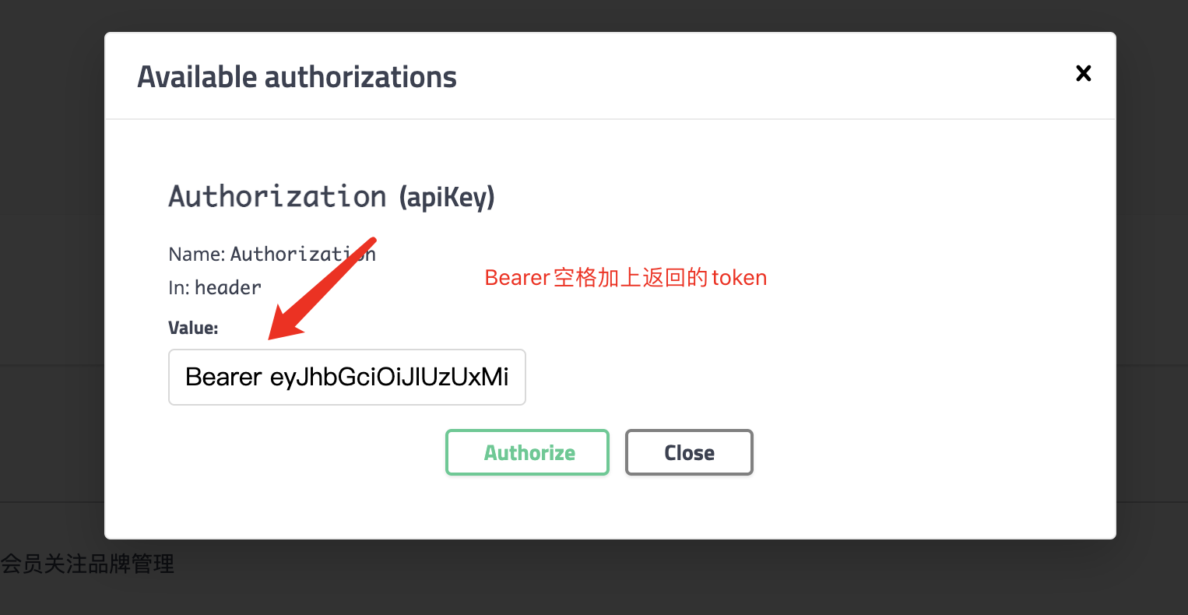
开源项目4: mall商城项目

Slide 40
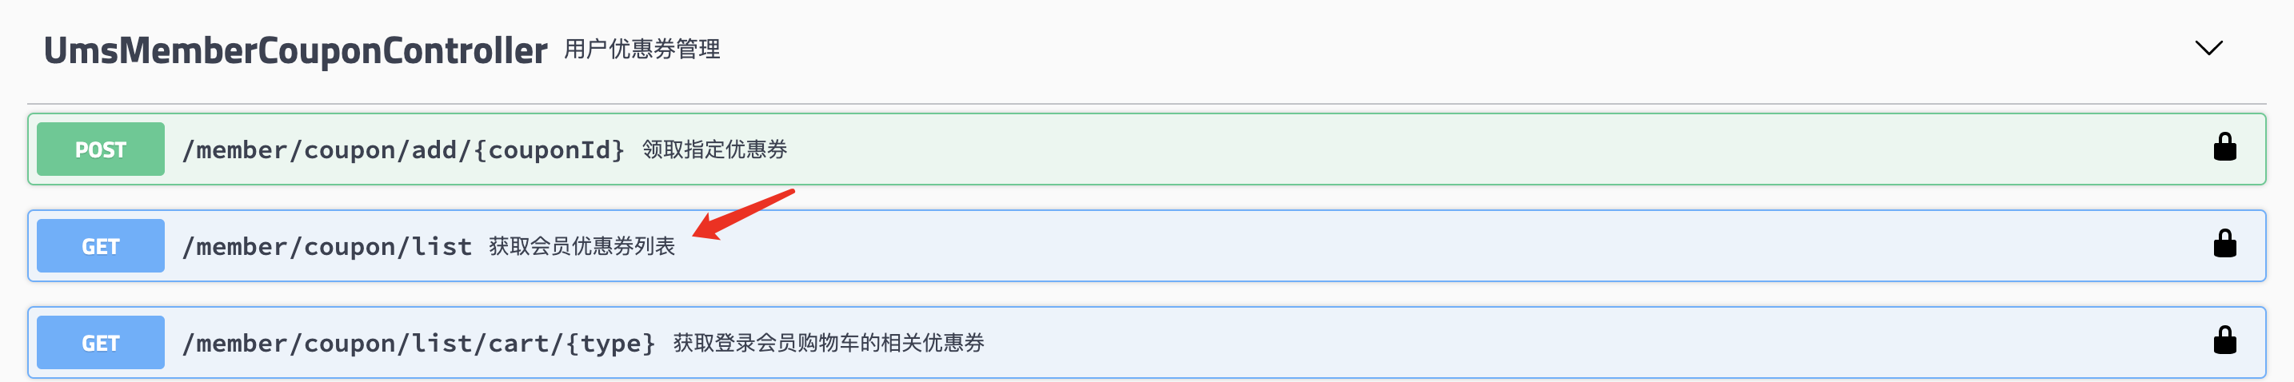
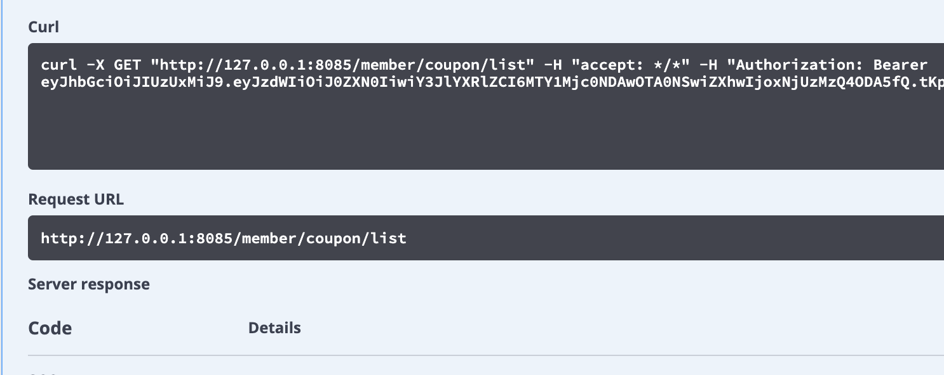
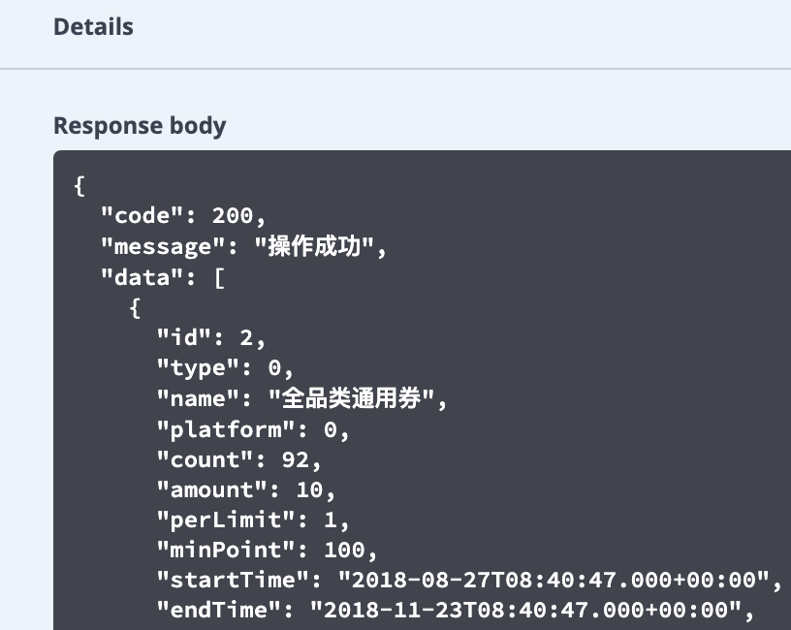
开源项目4: mall商城项目
调用一个需要登录的接口
可以看到请求时携带了认证头
成功返回结果

Slide 41
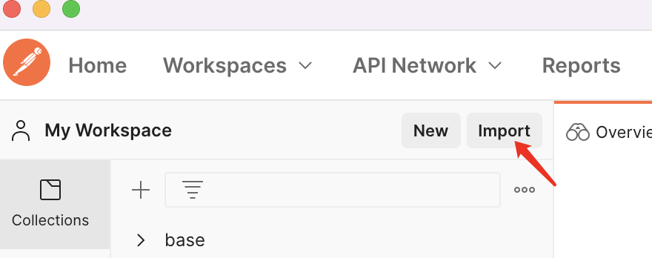
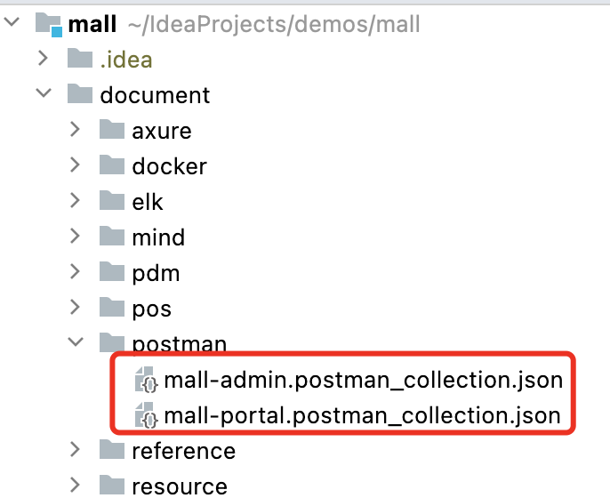
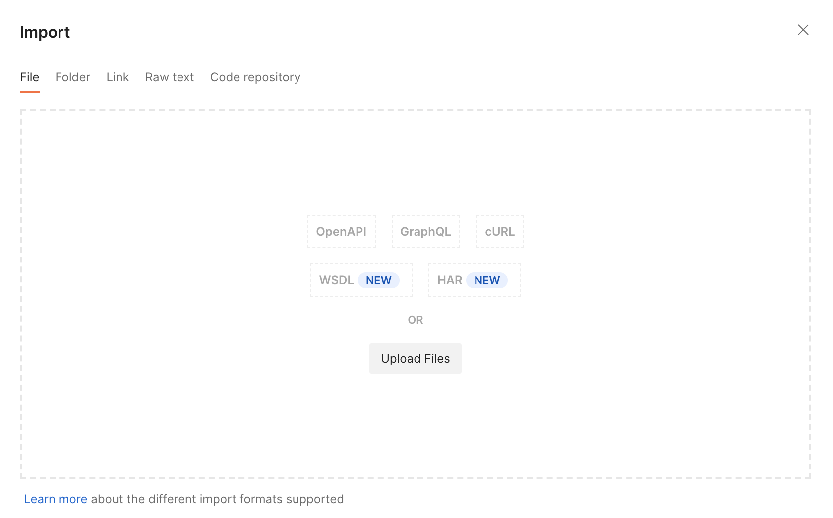
开源项目4: mall商城项目
项目还提供了postman的接口测试集，可在postman中导入

Slide 42
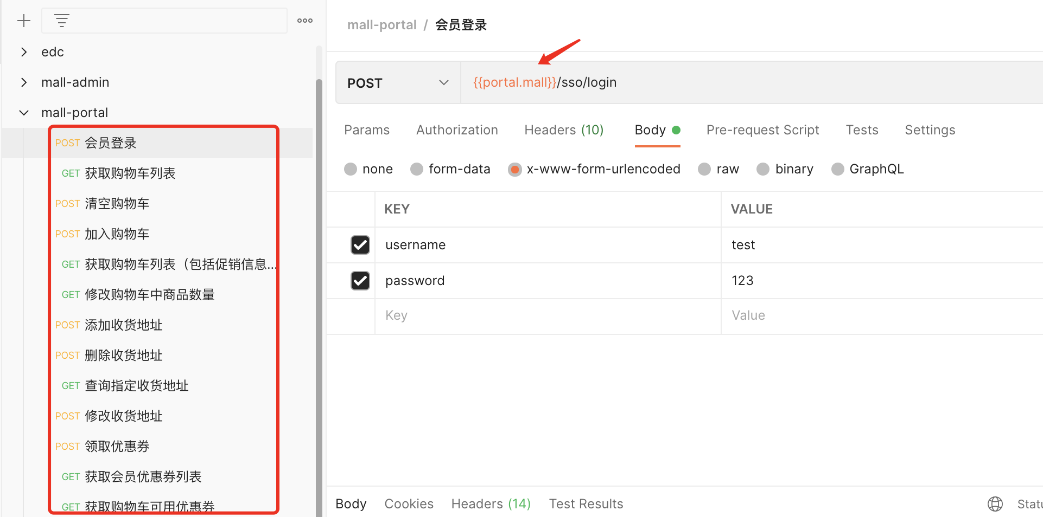
开源项目4: mall商城项目

Slide 43
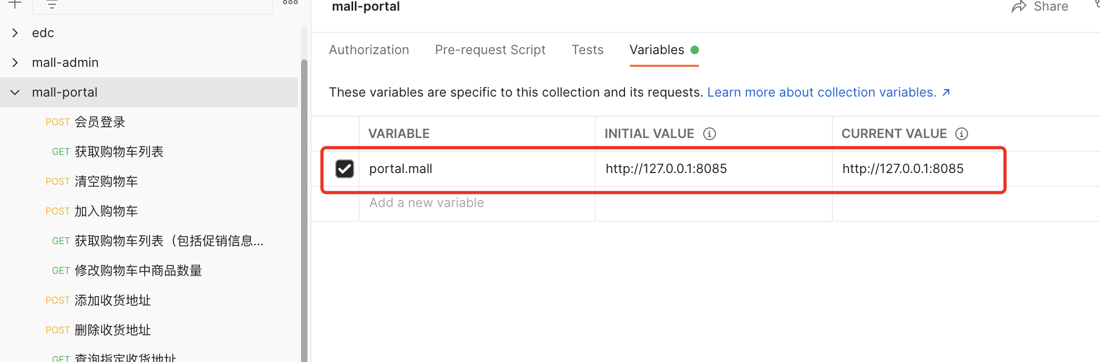
开源项目4: mall商城项目
给mall-portal添加一个变量portal.mall 值为http://127.0.0.1:8085

Slide 44
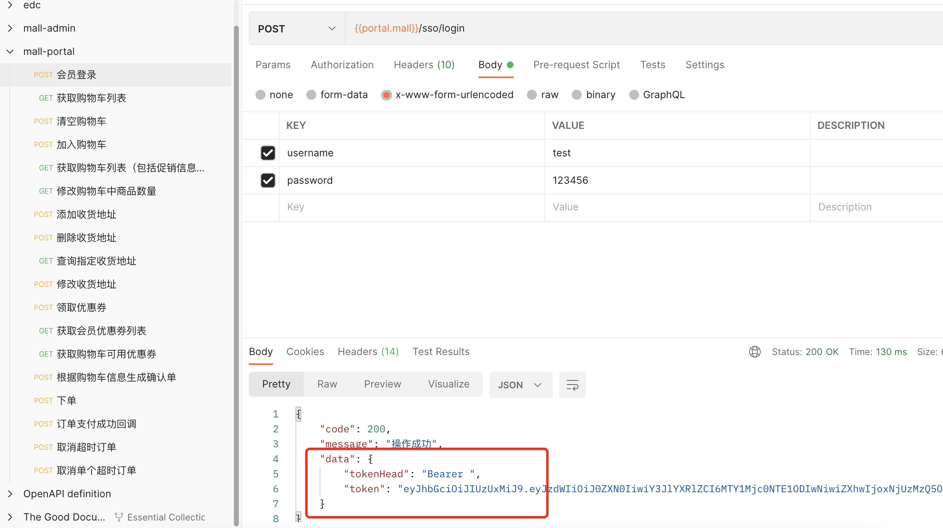
开源项目4: mall商城项目
登录成功

Slide 45
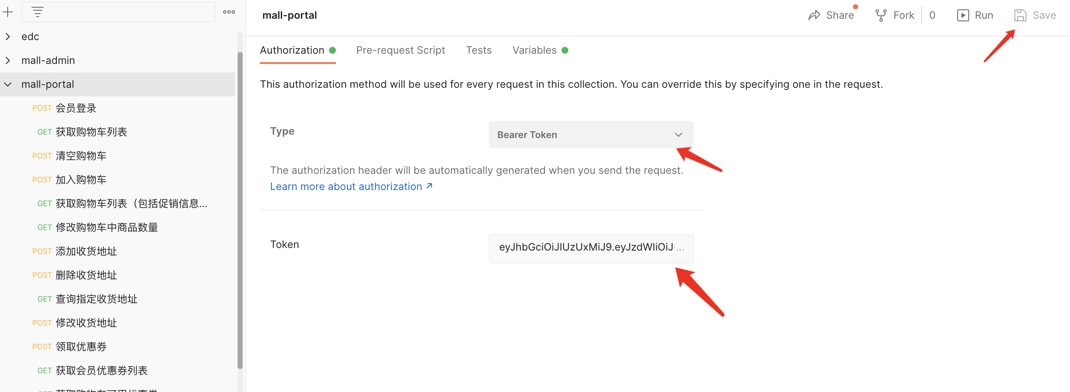
开源项目4: mall商城项目
将登录成功后的token设置到collection的Authorization中

Slide 46
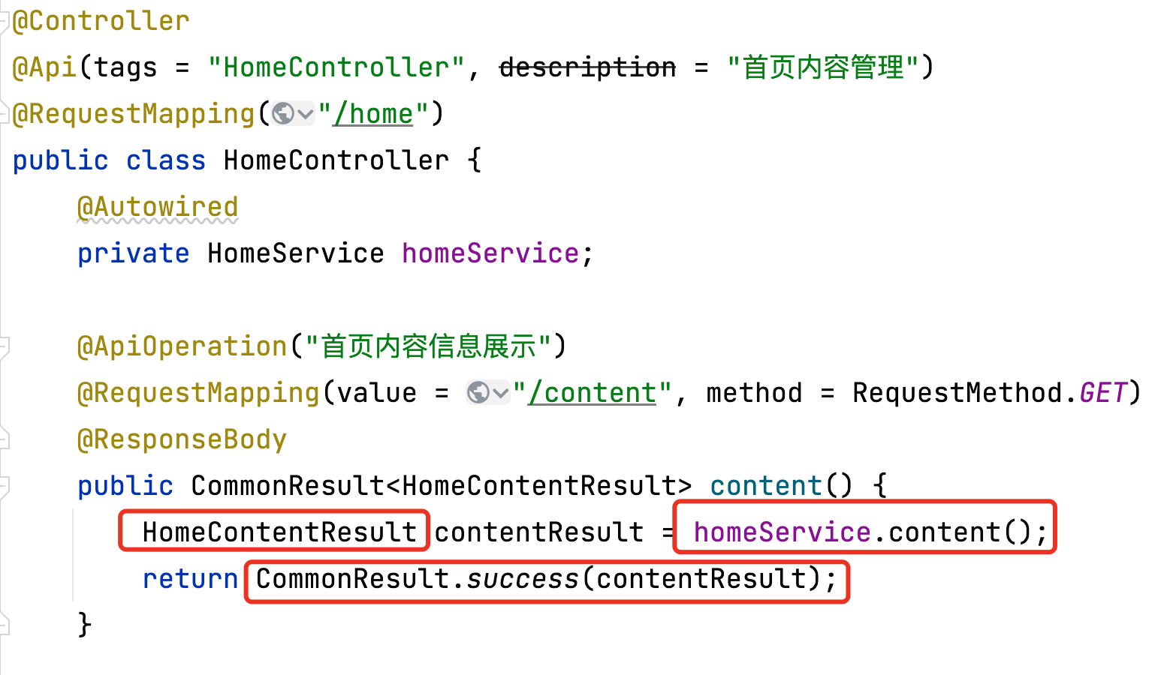
开源项目4: mall商城项目
技术点1：获取首页数据接口
在service层编写业务逻辑
封装返回信息的模型
统一的数据返回

Slide 47
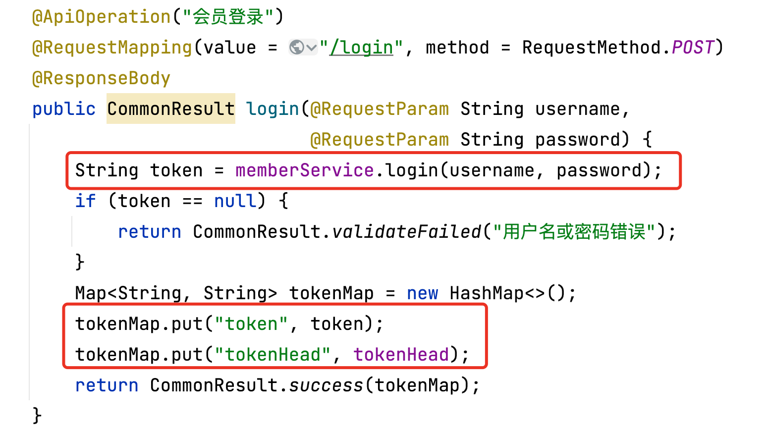
开源项目4: mall商城项目
技术点2：登录认证
mall整合SpringSecurity和JWT实现认证和授权（一）

Slide 48

开源项目4: mall商城项目
技术点2：登录认证
mall整合SpringSecurity和JWT实现认证和授权（一）

Slide 49


开源项目4: mall商城项目
技术点2：登录认证
mall整合SpringSecurity和JWT实现认证和授权（一）
对用户名、登录日期等进行生成jwt token处理

Slide 50

开源项目4: mall商城项目
技术点2：登录认证
使用spring security安全框架，在项目配置中配置了安全路径白名单

Slide 51

开源项目4: mall商城项目
技术点2：登录认证
在mall-security模块中，开发了JWT登录授权过滤器

Slide 52

开源项目4: mall商城项目
技术点2：登录认证
在mall-security模块中，开发了JWT登录授权过滤器

Slide 53

开源项目4: mall商城项目
技术点3：redis缓存使用
使用Redis+AOP优化权限管理功能
每一次请求身份认证时都需要根据用户名查询用户信息

Slide 54


开源项目4: mall商城项目
技术点3：redis缓存使用
使用Redis+AOP优化权限管理功能

Slide 55

开源项目4: mall商城项目
技术点3：redis缓存使用
使用Redis+AOP优化权限管理功能

Slide 56

开源项目4: mall商城项目
技术点3：redis缓存使用
使用Redis+AOP优化权限管理功能
调用了封装的redisService

Slide 57

开源项目4: mall商城项目
技术点3：redis缓存使用
使用Redis+AOP优化权限管理功能
调用了封装的redisService

Slide 58
开源项目4: mall商城项目
技术点4：订单超时未支付自动取消，基于RabbitMQ的死信队列实现
mall整合RabbitMQ实现延迟消息
场景说明：用于解决用户下单以后，订单超时如何取消订单的问题。
用户进行下单操作（会有锁定商品库存、使用优惠券、积分一系列的操作）；
生成订单，获取订单的id；
获取到设置的订单超时时间（假设设置的为60分钟不支付取消订单）；
按订单超时时间发送一个延迟消息给RabbitMQ，让它在订单超时后触发取消订单的操作；
如果用户没有支付，进行取消订单操作（释放锁定商品库存、返还优惠券、返回积分一系列操作）

Slide 59

开源项目4: mall商城项目
技术点4：订单超时未支付自动取消，基于RabbitMQ的死信队列实现
mall整合RabbitMQ实现延迟消息
mall.order.direct.ttl（订单延迟消息队列所绑定的交换机）:绑定的队列为mall.order.cancel.ttl，延迟取消消息先转发到此队列，并在此队列保存一定时间，等到超时后会自动将消息发送到mall.order.cancel（取消订单消息消费队列）

Slide 60

开源项目4: mall商城项目
技术点4：订单超时未支付自动取消，基于RabbitMQ的死信队列实现
mall整合RabbitMQ实现延迟消息

Slide 61

开源项目4: mall商城项目
技术点4：订单超时未支付自动取消，基于RabbitMQ的死信队列实现
mall整合RabbitMQ实现延迟消息

Slide 62

开源项目4: mall商城项目
技术点4：订单超时未支付自动取消，基于RabbitMQ的死信队列实现
mall整合RabbitMQ实现延迟消息

Slide 63

开源项目4: mall商城项目
技术点4：订单超时未支付自动取消，基于RabbitMQ的死信队列实现
mall整合RabbitMQ实现延迟消息

Slide 64

开源项目4: mall商城项目
技术点4：订单超时未支付自动取消，基于RabbitMQ的死信队列实现
mall整合RabbitMQ实现延迟消息

Slide 65

开源项目4: mall商城项目
技术点4：订单超时未支付自动取消，基于RabbitMQ的死信队列实现
mall整合RabbitMQ实现延迟消息

Slide 66

开源项目4: mall商城项目
技术点4：订单超时未支付自动取消，基于RabbitMQ的死信队列实现
mall整合RabbitMQ实现延迟消息

